Slide 1
2023.0８.0１
こうきょうセミナー
「プロポーザル案件参加のポイント」
ー参加企業、発注者両立場からー
植野インフラマネジメントオフィス 代表
（富山市政策参与）
植野 芳彦

Slide 2
企画提案営業の基本
２０２３年は、ガイドライン等の改定ラッシュ
⇒働き方改革、生産性の向上 が狙いだが？
◆6月に公表されたガイドライン、アクションプラン◆
◎「建設コンサルタント業務などにおけるプロポーザル方式及び総合評価落札方式の運用ガイドライン」の改定（2023年6月）
◎「ＰＰＰ／ＰＦＩ推進アクションプラン」の改定（2023年6月）
◎ガイドラインの改正について（2023年6月）

Slide 3
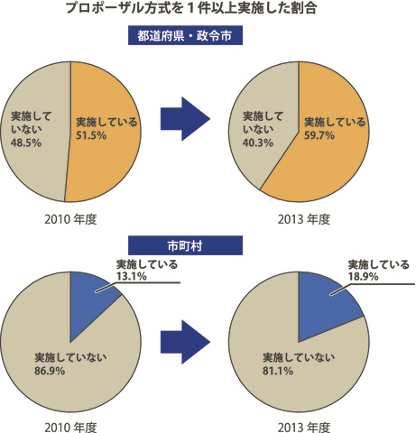

Slide 4
1．直轄工事（国土交通省、農水省） | 件数 |  | 国交省2023年度プロポ－ザル発注予定(令和5年6月末現在 )
 |  |  |  |  | 土木関係 | 建築関係 | その他
2023年度（４～6月） | 900 |  | 第１四半期 | 1277 | 1230 | 13 | 34
2022年度 | 3688 |  | 第２四半期 | 1045 | 950 | 60 | 35
2021年度 | 3855 |  | 第３四半期 | 198 | 184 | 13 | 1
2020年度 | 3751 |  | 第４四半期 | 125 | 117 | 3 | 5
2019年度 | 1486 |  |  | 2645 | 2481 | 89 | 75
 |  |  | ＊直轄工事は９０％以上が土木関連プロポ

Slide 5
2．自治体建設関係プロポーザル工事
（コンペプロポ－ザル情報サイトより）
2023年度（4～6月） | 480
2022年度 | 948
2021年度 | 463
2020年度 | 560
2019年度 | 531
2018年度 | 570
＊自治体関連は９０％以上が建築関連プロポ

Slide 6
2022年度都道府県別内訳 |  | 件数
北海道 |  | 50
東北 |  | 89
 | 青森県 | 9
 | 岩手県 | 15
 | 宮城県 | 16
 | 秋田県 | 11
 | 山形県 | 14
 | 福島県 | 24
関東 |  | 253
 | 茨城県 | 34
 | 栃木県 | 11
 | 群馬県 | 15
 | 埼玉県 | 32
 | 千葉県 | 35
 | 東京都 | 89
 | 神奈川県 | 37
中部 |  | 153
 | 新潟県 | 16
 | 富山県 | 9
 | 石川県 | 9
 | 福井県 | 14
 | 山梨県 | 11
 | 長野県 | 28
 | 岐阜県 | 11
 | 静岡建 | 15
 | 愛知県 | 40
近畿 |  | 153
 | 三重県 | 16
 | 滋賀県 | 15
 | 京都府 | 21
 | 大阪府 | 41
 | 兵庫県 | 37
 | 奈良県 | 13
 | 和歌山県 | 10
中国 |  | 68
 | 鳥取県 | 6
 | 島根県 | 10
 | 岡山県 | 18
 | 広島県 | 20
 | 山口県 | 14
四国 |  | 57
 | 徳島県 | 11
 | 香川県 | 9
 | 愛媛県 | 17
 | 高知県 | 20
九州沖縄 |  | 125
 | 福岡県 | 30
 | 佐賀県 | 19
 | 長崎県 | 15
 | 熊本県 | 15
 | 大分県 | 4
 | 宮崎県 | 9
 | 鹿児島建 | 13
 | 沖縄県 | 20

Slide 7
発注手法（契約相手先選定）の一つ
従来型発注
競争性、公平性
古い形式
随意契約
指名と公募
公共発注業務
金額入札
民間活力導入
PPP/PFI、
コンセッション、包括
公共事業と民間収益
民間の資金調達
長期契約
民間の資金と技術力合理性や生産性
官庁支援
提案審査型
入札
総合評価
価格と内容
提案
様々な業務
コラボ・
チーム 編成
資金調達
専門業者
公募プロポ
価格と内容
プロポーザル主体に
今後必要になる
技術提案交渉方式
契約相手先
適性競争

Slide 8
ガイドラインを見てください
HPからダウンロードできます。

Slide 9
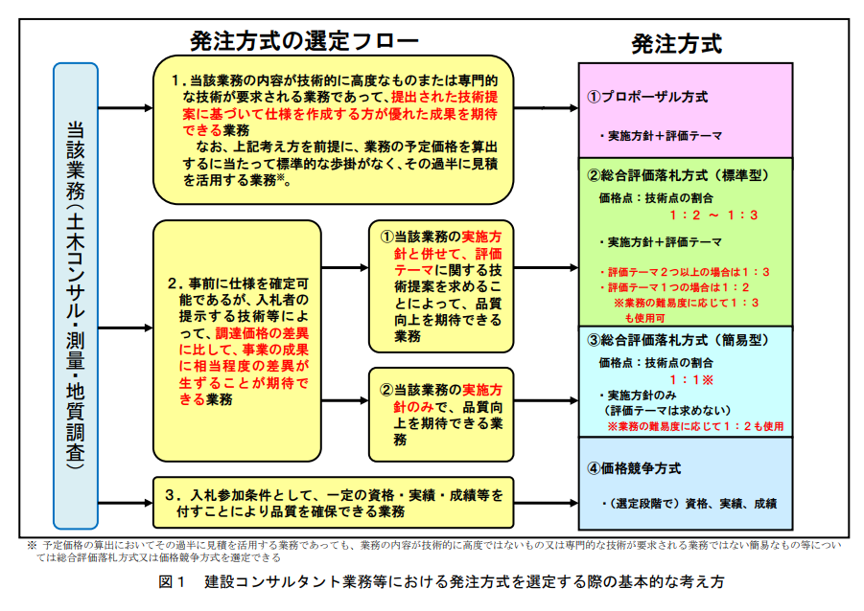

Slide 10
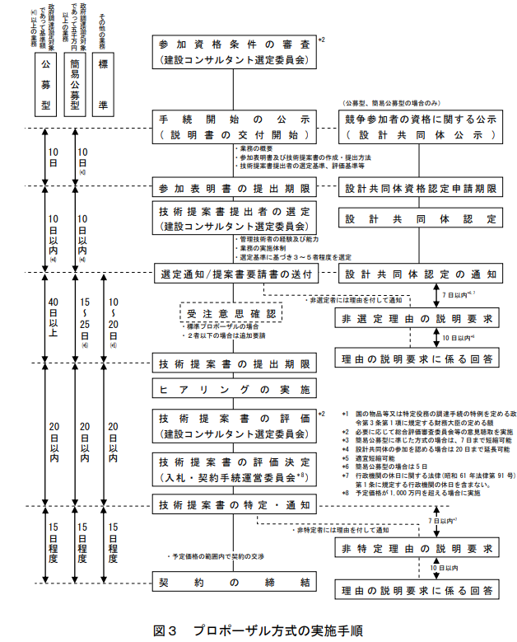

Slide 11
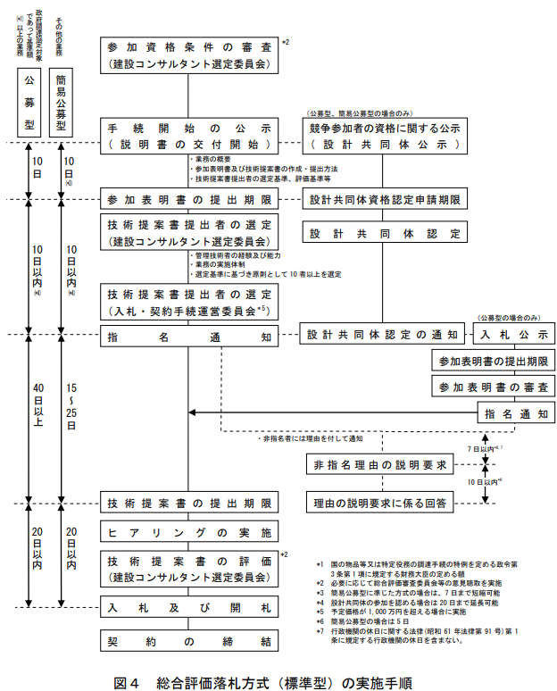

Slide 12
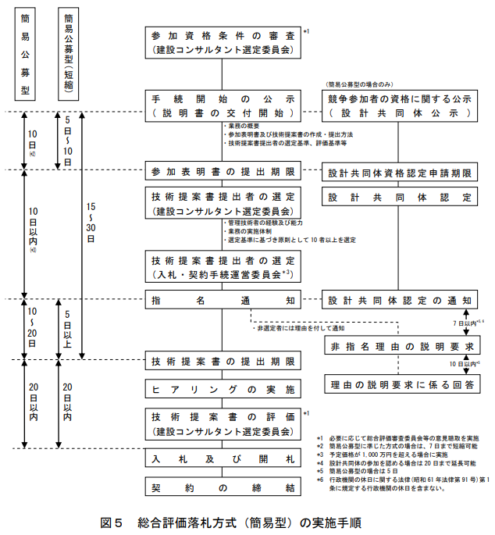

Slide 13
プロポーザルの発注
地方自治体は、ガイドラインを独自に作成し直している
評価方法や評価点の割り振り、評価委員の設定も同様
なので事前に調査する必要がある
ようけんなどについても、発注者ごとに多少違うので、HP
などで事前確認が重要。
とにかく、参入したい自治体のHPはこまめにチェック！

Slide 14
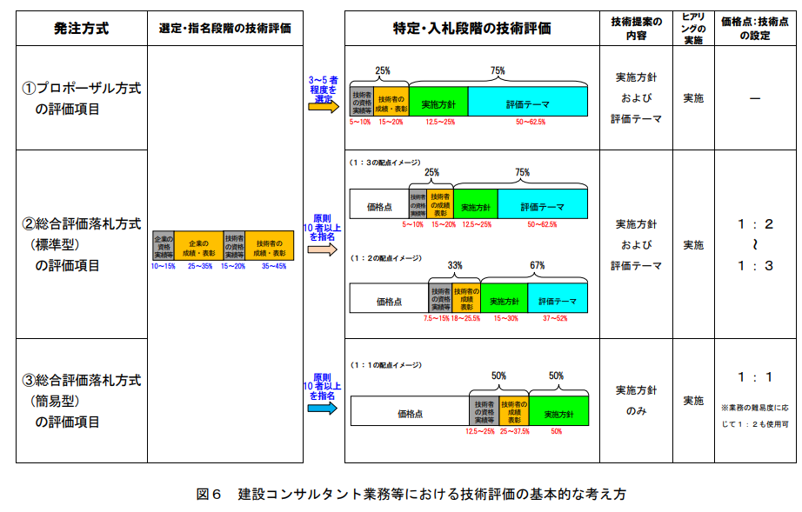

Slide 15
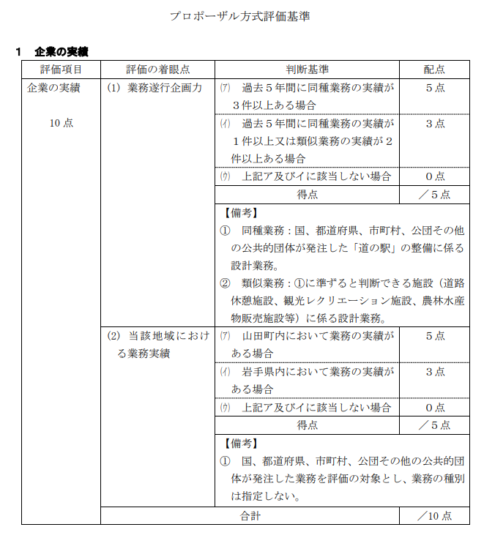

Slide 16
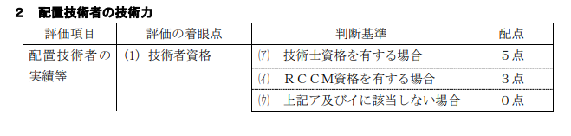

Slide 17
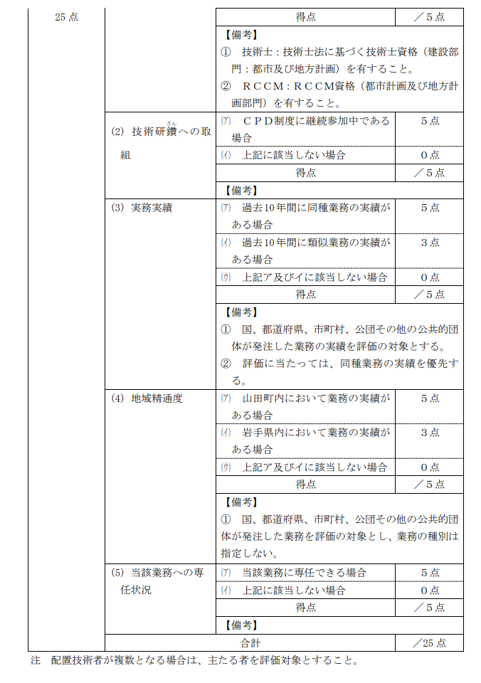

Slide 18
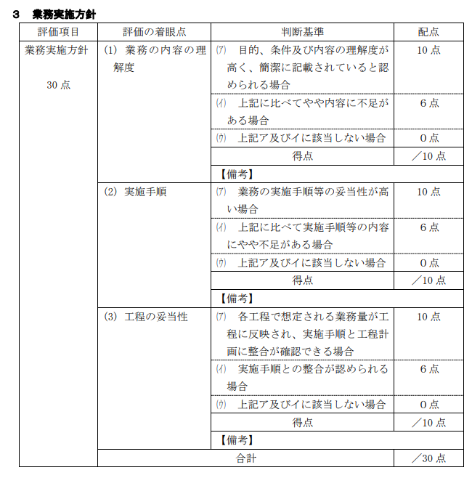

Slide 19
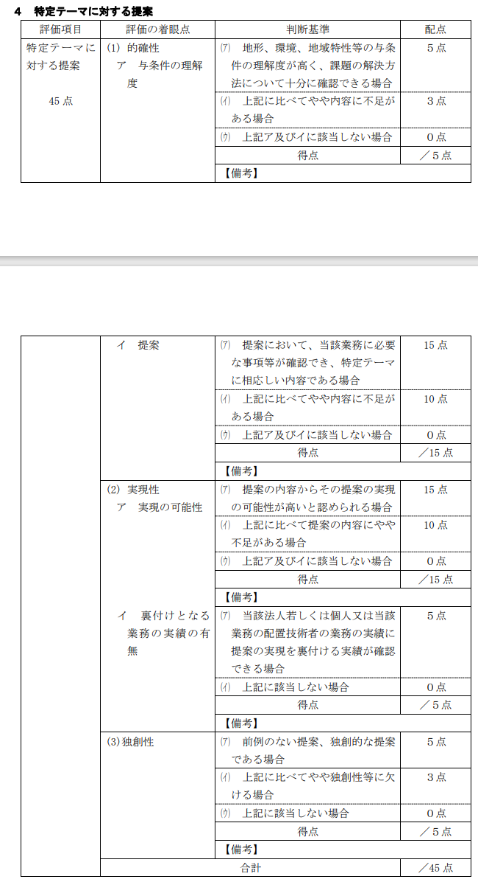

Slide 20
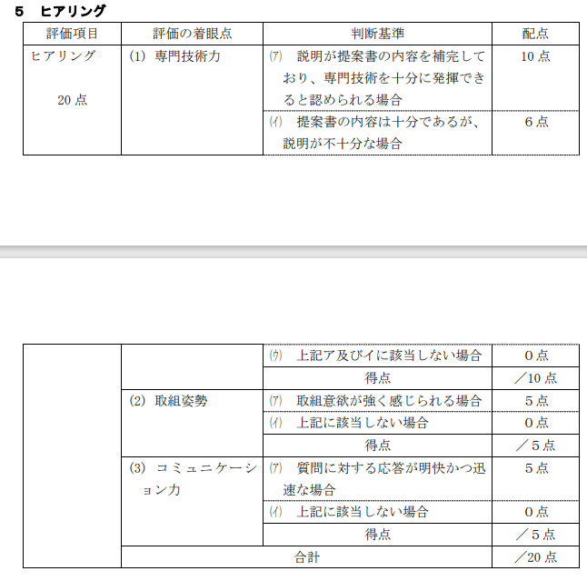

Slide 21
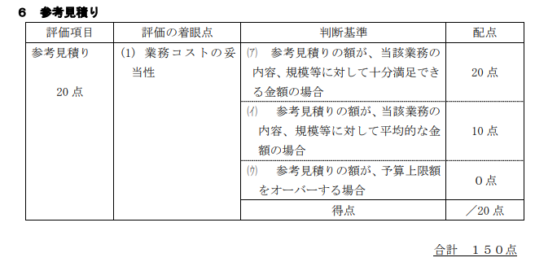

Slide 22
建設コンサルタント業務などにおけるプロポーザル方式及び総合評価落札方式の運用ガイドライン」の改定（2023年6月）
：改善に向けた取り組みの３本柱
１．品質確保と担い手の育成・確保
２．技術力が十分に発揮できる競争環境の確保
３．事務手続きの効率化
働き方改革の促進と生産性の向上を踏まえた考え方

Slide 23
◎「ＰＰＰ／ＰＦＩ推進アクションプラン」の改定（2023年6月）
◎ガイドラインの改正について（2023年6月）

Slide 24
PPP/PFIは、公共の施設とサービスに民間の知恵と資金を活用する手法であり、新しい資本主義の中核となる新たな官民連携の柱となるものです。
このたび、第19回民間資金等活用事業推進会議(令和5年6月2日)において、令和4年度からの10年間で30兆円の事業規模目標の達成に向け、PPP/PFIの質と両面からの充実を図るため、
PPP/PFI推進アクションプラン(令和5年改定版)が決定されました。
ポイントは以下のとおりです。
事業件数10年ターゲットの設定
  重点分野において10年間で取組む合計575件の事業件数ターゲットを設定
  「ウォーターPPP」等多様な官民連携方式の導入
新分野の開拓
  ハイブリットダムにおける水力発電、空き家等の既存ストックを活用する「スモールコンセッション」、自衛隊施設等、PPP/PFIの活用領域を拡大
PPP/PFI手法の進化・多様化
  地域経済社会に多くのメリットをもたらす「ローカルPFI」の推進
  施設・分野を横断した地域全体の経営視点を持った新たな官民連携手法の推進

Slide 25
各種ガイドライン改正の概要
※ 契約ガイドライン | ： | 契約に関するガイドライン －PFI事業契約における留意事項について－
プロセスガイドライン | ： | PFI事業実施プロセスに関するガイドライン
ＶＦＭガイドライン | ： | VFM（Value For Money）に関するガイドライン
運営権ガイドライン | ： | 公共施設等運営権及び公共施設等運営事業に関するガイドライン
１．国会審議・附帯決議関係
ＰＦＩ法改正案の国会審議や附帯決議を踏まえ、契約ガイドライン及びプロセスガイドラインの改正を行う。
（１）労働関係法令の遵守について
ＰＦＩ事業は長期に及ぶものであるとともに、通常はＳＰＣから各業者に業務を委託するものであるため、適切に人件費等を見積もるといった労働環境の整備が求められる。
そのため、労働関係法令を遵守し、社会保険料等の適正な積算を行うことが必要である旨を追記する。
※対応箇所 ： 【契約ガイドライン「１． 事業全体にかかる事項」の「２．ＰＦＩ事業契約書作成に関する法令等上の留意点」】
（２）地域企業の参画促進について
地域企業、とりわけ中小企業の参画が促進されるよう、民間事業者の募集時の基本的な考え方の一つとして、
落札時の評価において、地域企業の参画の有無、地域企業への業務発注、地域経済への貢献等を取り入れるといっ
た工夫が想定される旨を追記する。
※対応箇所 ： 【プロセスガイドライン４－１】
（３）災害等の緊急時の施設利用について
ＰＦＩ事業の対象施設は、公共性が高いものであるため、各施設の用途を踏まえ、災害時の被災者の受入れ等に活用できることや、事前調整の上で公的行事のために活用できることについて示しておくことが望ましい旨を追記する。
※対応箇所 ： 【プロセスガイドライン４－１】

Slide 26
各種ガイドライン改正の概要
２．会計検査院報告を踏まえた対応関係
「国が実施するPFI事業について」（令和３年５月会計検査院随時報告）や、それを踏まえて実施したＶＦＭ算定に関する実態調査の結果を踏まえ、VFMガイドラインの改正を行う。
（１）会計検査院報告を踏まえた対応について
コンセッション以外の独立採算型・混合型事業のVFM算定方法を明確にすべきという指摘を踏まえ、コンセッションと 同 様に、総収入と総支出の差を用いて算定する方法（運営権ガイドラインに記載）によることが望ましい旨を追記する。
PFIの公的財政負担の見込み額には入札による下落（＝競争の効果）が反映されているが、従来方式には反映されて いないことによりVFMが過大に見積もられているという指摘を踏まえ、従来方式の見込み額について過去の類似施設 の落札価格等を基に算定する方法（地方公共団体で多く採用）を追記する。 →次ページ参照
実際の金利情勢を十分に考慮し割引率を設定すべきという指摘への対応として、現行でもリスクフリーレートの採用 が 適当である旨記載しているが、具体的に、事業期間に近い長期国債の利回りを採用する方法がある旨を追記する。
※対応箇所 ： 【VFMガイドライン一２、二２、四３（２）】
（２）VFM算定の実態調査を踏まえた割引率に関する改正について
近年の物価上昇傾向や、長期国債の利回りに係るマーケットの状況を踏まえ、割引率として用いる長期国債の利回り に期待物価上昇率を勘案することが想定される旨を追記する。
リスクフリーレート採用の前提であるリスク調整が実務上困難であることを踏まえ、PFIの公的財政負担の見込額につ いてリスクプレミアムを加味した割引率を用いる手法（運営権ガイドラインに記載）を追記する。
また、直接の推計が困難なリスクの期待値の見合いとして、利払い費用の差やSPC関連費用を勘案することが想定
される旨を追記する。
※対応箇所 ： 【VFMガイドライン四１、四３（３）（４）】

Slide 27














ＶＦＭガイドライン改正の概要（競争の効果の反映）
○事業期間を通した公的財政負担の見込額について、従来方式よりPFIの方が低くなる場合には、 VFM（Value for Money）があると言い、PFI事業として実施することが適当であるとされている。
○令和３年の会計検査院報告において、事業者選定時のPFIの見込み額は落札価格を基に算定されるため、入札による価格下落という競争の効果が反映されているが、従来方式の見込み額については入札による価格下落が想定されておらず、VFMが過大に見積もられているとの指摘あり。
⇒従来方式の見込み額について、競争の効果を反映したものとなるよう、過去の類似施設の落札価格等を基に算定する方法を明記。
＜事業者選定時のVFM算定＞
現行
改正後
競争の効果反映
公的財政負担の見込額
VFM
公的財政負担の見込額
VFM
従来方式
入札による下落
従来方式
入札による下落
基本設計を踏まえ予算単価を
積み上げて算定
過去の類似施設の 落札価格を基に算定※
ＰＦＩ
ＰＦＩ
※地方公共団体の多数の事例で行われているように、
特定事業選定時にこの方法で算定することを原則とする。

Slide 28
各種ガイドライン改正の概要
３．実施方針の変更提案に基づく変更関係
令和４年12月のPFI法改正により、実施方針の変更提案に基づく変更制度が創設されたことを踏まえ、運営権ガイドラインの改正を行う。
実施方針の変更提案に基づく変更の範囲について
変更提案に基づく変更は、実施方針に定める事項のうち規模又は配置に関する事項のみ変更が可能とされていることや、設定された運営権の運営等の内容から逸脱することにより、運営権の同一性を維持できなくならないよう留意する
ことなど、手続の適用範囲や留意事項について追記する。
※対応箇所 ： 【運営権ガイドライン１２－２】
４．民間事業者からの意見・提案関係
アクションプランに基づき、令和４年８月に各業界団体を通じ民間事業者等からＰＰＰ／ＰＦＩの制度・運用に係る意見・提案を募集した結果を踏まえ、プロセスガイドラインの改正を行う。
入札時等の民間事業者の質問に対する管理者等からの回答について
契約書案の公表後の官民対話や質疑において、民間事業者からの公平なリスク分担（物価変動や違約金規定等）を目的とした意見に対して、管理者等が建設的な回答を行うようにしてほしいとの意見を踏まえ、民間事業者からの質問や意見に対し、回答の結論のみならず結論に至った理由等を提示することが望ましい旨を追記する。
※対応箇所 ： 【プロセスガイドライン４－１】
５．ＰＦＩ事業に関する文書関係
次期事業への引継ぎや国民への説明のため、ＰＦＩ事業に関する文書の適切な管理が必要であることを踏まえ、プロセスガイドラインの改正を行う。
適切な文書管理について
ＰＦＩ事業終了後の適切な次期事業への引継ぎが重要であることに加え、令和４年改正の行政文書ガイドラインにおいて、委託事業等に際し行政機関が国民への説明責任を果たすために必要な文書を適切に管理すべき旨が追記されたことを踏まえ、施設の修繕履歴や事業監視（モニタリング）等に関する文書について、適切に事業者から取得・管理することが必要である旨を追記する。
※対応箇所 ： 【プロセスガイドライン６】
4

Slide 29

各種ガイドライン改正（案）の概要
資料３
内閣府

Slide 30
各種ガイドライン改正（案）の概要
プロセス・VFM・契約・運営権ガイドラインについて、令和４年ＰＦＩ法改正の国会審議における指摘等を踏まえて改正を行う。 ５月18日にＰＦＩ推進委員会（有識者）での審議を経ている。
国会審議における指摘事項等 | ガイドライン改正事項
１．労働条件
ＰＦＩ事業において、労働者の賃金等の労働条件が悪化しないようにすべき。 | 契約ガイドラインに、労働関係法令を遵守し、社会保険料等の適正な積算を行うことが必要である旨を追記。
２．地域企業参画
ＰＦＩ事業において、地域のまちづくりの中核を担う地域企業が参画しやすいようにすべき。 | プロセスガイドラインに、民間事業者の募集時の基本的な考え方の一つとして、入札時の評価項目に地域企業の参画の有無等を取り入れるといった工夫が想定される旨を追記。
３．災害時利用
ＰＦＩ事業の対象施設（体育館等）について、災害時の避難所等として確実に利用できるようにすべき。 | プロセスガイドラインに、ＰＦＩ事業の対象施設は、公共性が高いものであるため、各施設の用途を踏まえ、災害時の被災者の受入れ等に活用できることが望ましい旨を追記。
４．会計検査院報告
国が実施するＰＦＩ事業のＶＦＭが大きく算定されていた可能性があることから、今後実施されるＰＦＩ事業において、より適切にＶＦＭ評価が行われるよう、ＶＦＭガイドラインの改定等に ついて検討すべき。（令和３年５月会計検査院報告） | VFMガイドラインに、会計検査院報告を踏まえ、公共が実施した場合の公的財政負担の見込み額を適切に捉える観点から、 過去の類似施設の落札価格等を基に算定することが想定される旨を追記。
５．実施方針の変更手続
令和４年ＰＦＩ法改正により創設された実施方針の変更手続について、適切な運用がなされるよう、制度の詳細を整理することが必要。 | 運営権ガイドラインに、PFI法改正により設けられた実施方針の変更提案に基づく変更手続について、設定された運営権の運営等の内容から逸脱したり、施設の立地（住所）に変更が生じたりしないよう留意する旨を追記。
1

Slide 31
ＰＰＰ／ＰＦＩ推進アクションプラン
（令和５年改定版）の概要
内閣府

Slide 32
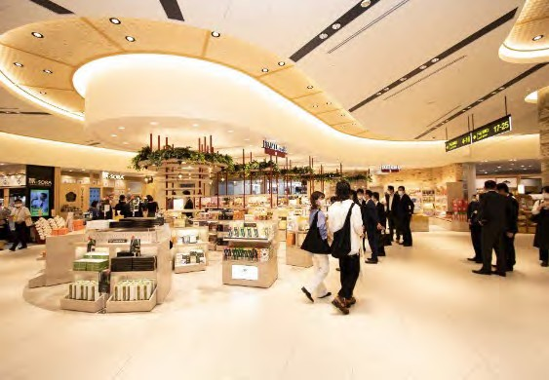
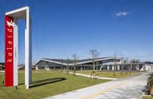
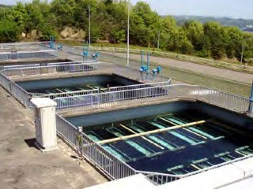
ＰＰＰ／ＰＦＩ推進アクションプランの改定について
PPP/PFIは、公共の施設とサービスに民間の知恵と資金を活用する手法。
◆社会課題の解決と経済成長を同時に実現し、
・PPP…Public Private Partnership
・PFI …Private Finance Initiative
成長と分配の好循環を生み出すことに貢献するものであり、 新しい資本主義の中核となる新たな官民連携の柱。
＜PPP/PFIの効果＞
公共のメリット・・・・・・・・・財政健全化とインフラや公共サービスの維持向上の両立民間事業者のメリット・・・新たな雇用や投資を伴うビジネス機会の拡大
住民のメリット・・・・・・・・・地域課題を解決し活力ある地域経済社会の実現
関空・伊丹空港コンセッション
ののいち
石川県野々市市
図書館等複合施設
宮城県 上・工・下水道一体コンセッション
国土交通省資料より引用
野々市市資料より引用
宮城県HPより引用
良質な公共サービスの提供と民間のビジネス機会の創出
にぎわいの創出など、活力ある地域経済社会の実現
事業費削減による財政健全化と水道サービスの維持向上
◆令和４年度からの10年間で30兆円の事業規模目標の達成に向け、
PFIの質と量の両面からの充実を図るため、以下の柱で、アクションプランを改定する。
１．事業件数10年ターゲットの設定 ２．新分野の開拓 ３．ＰＰＰ／ＰＦＩ手法の進化・多様化

Slide 33
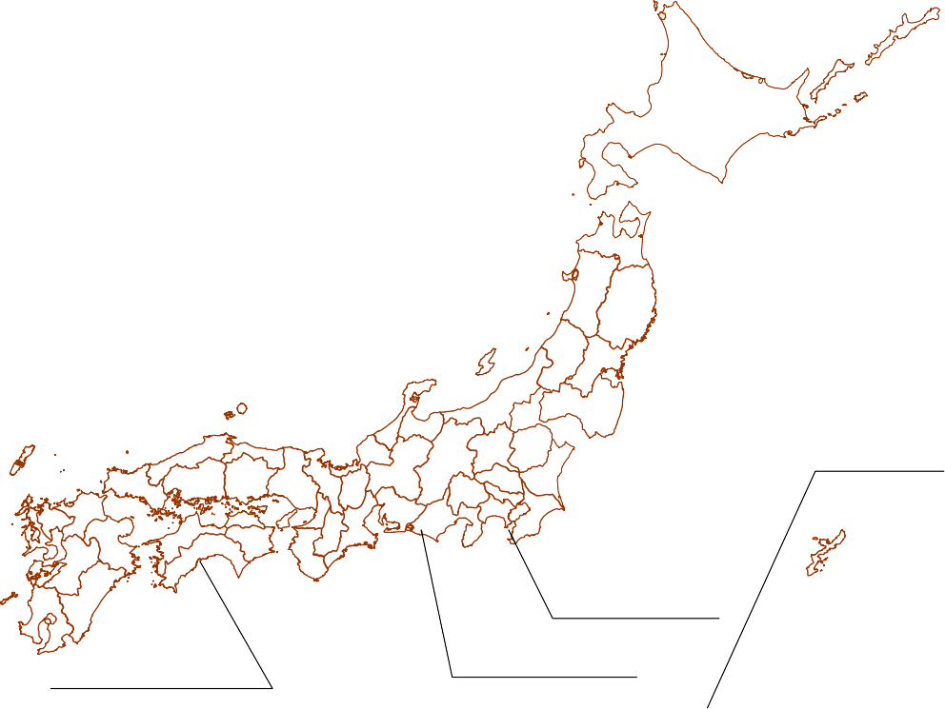
１．事業件数１０年ターゲットの設定
案件上積みを視野に、より長期的な視点での具体的な件数ターゲットが必要。
新たに、重点分野＊において10年間で具体化を狙う事業件数10年ターゲットを設定。
ウォーターPPP等、多様な官民連携方式の導入等により案件形成の裾野拡大と加速化を強力に推進する。
*重点分野：空港、水道、下水道、道路、スポーツ施設（スタジアム・アリーナ等）、文化・社会教育施設、大学施設、公園、MICE施設、公営住宅、クルーズ船向け旅客ターミナル施設、公営水力発電、工業用水道
重点実行期間（令和４年度～令和８年度） アクションプラン期間 １０年（令和４年度～令和13年度）
昨年設定
５年件数目標
重点分野合計 ７０件
（コンセッション中心）
新たに設定
事業件数１０年ターゲット
重点分野合計 ５７５件
（コンセッションを含む多様な官民連携）
ウォーターPPPの導入による水道分野での官民連携の加速
コンセッション ６事業が運営開始
分野名 | 事業件数１０年ターゲット <ウォーターPPP>
水道 | １００件
下水道 | １００件
工業用水道 | ２５件
宮城県R4
上水道・工業用水道・下水道一体
大阪市(大阪府)R4工業用水道
ウォーターPPP導入による地方公共団体等のニーズ*に応じた選択肢の拡大
熊本県R3工業用水道
＜ウォーターＰＰＰ＞
コンセッションの他、コンセッションに段階的に移行するための官民連携方式として、長期契約で管理と更新を一体的にマネジメントする方式。
三浦市(神奈川県)R5下水道
須崎市(高知県)R2下水道
浜松市(静岡県)H30下水道
*地方公共団体等のニーズ： 例えば、民間企業への運営権の設定や民間企業による利用料金の収受までは必要としないが、管理や更新を一体的に民間企業に委ねたい場合等。

Slide 34
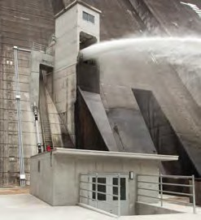
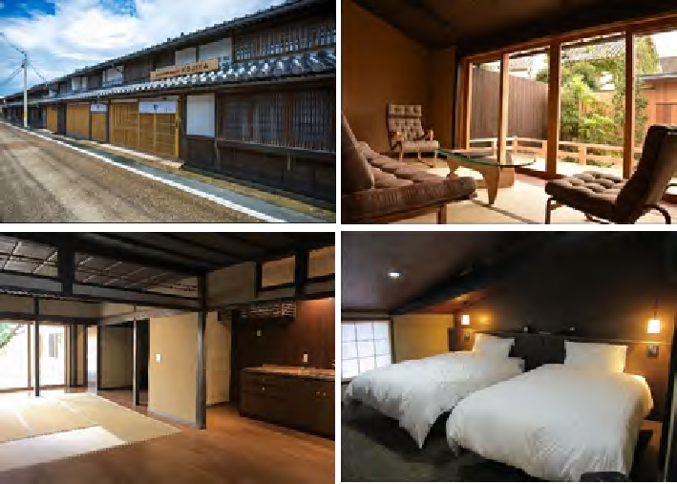

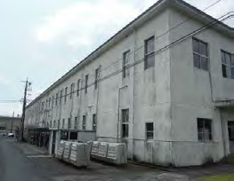
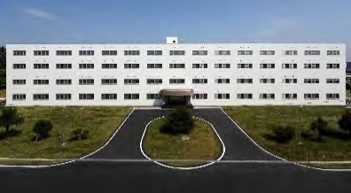
２．新分野の開拓
社会情勢やニーズの変化により、官民連携により更なるビジネス機会の拡大や活力ある地域づくり等が期待できる、ポテンシャルのある分野が顕在化。
PFIの活用領域の拡大に向け、新分野の開拓、案件形成を図る。
①水力発電（ハイブリッドダム）
②スモールコンセッション
治水・利水ダムの水力発電設備の新設・増強を官民連携で実施
自治体が取得・所有する空き家等の既存ストックを活用した小規模なコンセッション事業等
電力活用イメージ
iStock:gorodenkoff
【発電設備の新設・増強】
【データセンター等を誘致し地域振興】
津山市公表資料より引用
【町家群を宿泊施設として活用するコンセッション事業（岡山県津山市）】
③自衛隊施設
④道路
各駐屯地・基地等の集約化・再配置等でＰＰＰ／ＰＦＩ活用推進
バスタやSA/PAに加え、下関北九州道路についてエリア単位で
PFI活用可能性検討
⑤みなと緑地ＰＰＰ
港湾緑地等で、民間施設の収益を緑地のリニューアル等に還元
⑥河川敷地ＰＰＰ
河川敷地で民間投資を創出し、地域の活性化と河川管理の効率化
【現状施設の例（庁舎）】
【建替後のイメージ（庁舎）】
⑦漁港
漁港施設・水面の官民連携による活用推進
3

Slide 35

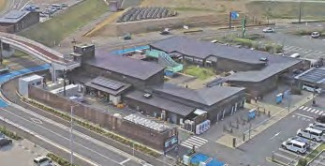
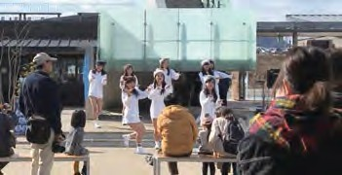
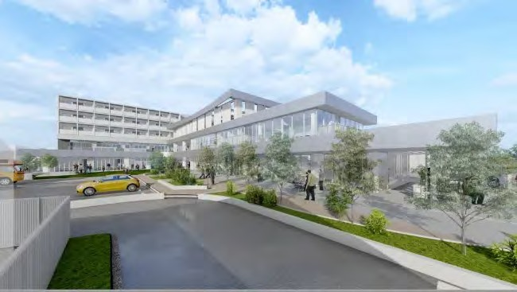
３．ＰＰＰ／ＰＦＩ手法の進化・多様化
PFIを通じた地域経済社会の活性化に向けては、地域における多様な主体の参画と連携が効果的。
◆幅広い地方公共団体での普及に向けて、地域経済社会に多くのメリットをもたらす「ローカルＰＦＩ」の推進を図る。
＜ローカルPFIの主な特長＞
①地域企業の参画・取引拡大・雇用機会創出 、②地域産材の活用（資材、食材等）、③地域人材の育成
◆施設・分野を横断した地域全体の経営視点を持った新たな官民連携手法の推進を図る。
かんなみちょう
静岡県函南町 道の駅
山口県山陽小野田市 官民複合施設
地域企業のネットワークを活用して、地域産品の出荷機会や雇用機会を創出する道の駅整備事業。
複数の公共施設と民間収益施設を組み合わせた地域一帯の開発を、地域企業が参画し実施。
地域企業の参画
地域企業が代表企業
山陽小野田市
土地 現物出資
（３）高砂用地
（４）中央福祉センター
来場者増
約２．４倍 （年間想定69万人→実績164万人）
売上増
５割程度増加 （対前年度比）
（隣接地に食品メーカーのテーマパークが進出し相乗効果を発揮）
地域一帯で効果を発揮
プロジェクト合同会社
（１）リーディング施設①
（商工センター）
出資
地域雇用創出
ほぼ近隣在住者（４割が函南町）
地域金融機関商工会議所地域企業等
歳出削減
約９％削減 （契約金額 約24億円）
（２）リーディング施設②
（山口銀行小野田支店）
小野田駅
３～ ５階 | 山口東京理科大学学生寮
２階 | 職業相談所、商工会議所等
１階 | 市民活動センター、山口銀行等
【外観（飲食施設・防災倉庫等）】
内閣府資料より引用
【本道の駅を拠点とする地元アイドル】
4
【リーディング施設①】 山陽小野田市HPより引用

Slide 36
（参考） 「５年件数目標」と「事業件数１０年ターゲット」の内訳
５年件数目標(R4-R8)
 | Ｒ４アクションプラン
重点分野 | 5年間で少なくとも具体化すべき事業件数目標 （対象：R4-R8） | 対象とする施設・契約形態
空港 | 3 | コンセッション
水道 | 5 | コンセッション等
下水道 | 6 | コンセッション
道路 | 6 | バスタでコンセッション等のPPP/PFI
スポーツ施設 | 10 | コンセッション
文化・社会教育施設 | 10 | コンセッション等
大学施設 | 5 | コンセッション等
公園 | 2 | 利用料金の設定された公園でのコンセッション
MICE施設 | 10 | コンセッション
公営住宅 | 10 | コンセッション、収益型事業、 公的不動産利活用
クルーズ船向け旅客ターミナル施設 | R5以降の目標は今後検討 （3件を予定） | コンセッション
公営水力発電 | R5以降の目標は今後検討 （3件を予定） | 公営企業局の経営のあり方検討
工業用水道 | 3 | コンセッションをはじめとする多様なPPP/PFI
合計 | 70
事業件数１０年ターゲット(R4-R13)
 | Ｒ５アクションプラン
重点分野 | １０年間で具体化を狙う事業件数 （１０年ターゲット） （対象：R4-R13） | 対象とする施設・契約形態 （案）
空港 | 10 | コンセッション
水道 | 100 | ウォーターPPP
下水道 | 100 | ウォーターPPP
道路 | 60 | バスタをはじめとする道路分野全体（他分野との連携含む）でのPPP/PFI
スポーツ施設 | 30 | コンセッション
文化・社会教育施設 | 30 | コンセッション等
大学施設 | 30 | コンセッション、 PPP/PFI
公園 | 30 | コンセッションなど 公園全体での民間活用
MICE施設 | 30 | コンセッション、 PFI
公営住宅 | 100 | コンセッション、収益型事業、 公的不動産利活用、 PFI
クルーズ船向け旅客ターミナル施設 | 10 | コンセッション及び国際旅客船拠点形成港湾制度
公営水力発電 | 20 | 公営企業局の水力発電施設における経営のあり方検討
工業用水道 | 25 | ウォーターPPPをはじめとする多様なPPP/PFI
 | 575

Slide 37
（参考） 新たな官民連携方式「ウォーターＰＰＰ」
○水道、工業用水道、下水道について、ＰＰＰ/ＰＦＩ推進アクションプラン期間の10年間（R4～R13）において、コンセッションに段階的に移行するための官民連携方式（管理・更新一体マネジメント方式）を公共施設等運営事業と併せて「ウォーターＰＰＰ」として導入拡大を図る。
［管理・更新一体マネジメント方式の要件］
①長期契約（原則10年）、 ②性能発注、 ③維持管理と更新の一体マネジメント、 ④プロフィットシェア
国による支援に際し、管路を含めることを前提としつつ、民間企業の参画意向等を踏まえ、対象施設を決定する。
○地方公共団体等のニーズに応じて、水道、工業用水道、下水道のバンドリングが可能である。なお、農業・漁業集落排水施設、浄化槽、農業水利施設を含めることも可能である。
○関係府省連携し、各分野における管理・更新一体マネジメント方式が円滑に運用されるよう、モデル事業形成支援を通じた詳細スキーム検討やガイドライン、ひな形策定等の環境整備を進める。
ウォーターPPP
公共施設等運営事業（コンセッション） ［レベル４］
 |  | 管理・更新一体マネジメント方式 _{新設} ［レベル３．５］
長期契約（10～20年） 運営権（抵当権設定）利用料金直接収受 上・工・下一体：1件（宮城県R4）下水道：３件 （浜松市H30、須崎市R2、三浦市R５） 工業用水道：２件（熊本県R3、大阪市R４） |  | 長期契約（原則10年） ^{*1} 【更新支援型の場合】 更新計画案やｺﾝｽﾄﾗｸｼｮﾝﾏﾈｼﾞﾒﾝﾄ（CM） *1管理・更新一体マネジメント方式（原則10年）の後、公共施設等運営事業に移行することとする。 *2民間事業者の対象業務の執行方法は、民間事業者が自ら決定し、業務執行に対する責任を負うという本来の「性能発注」を徹底。 管路については、移行措置として、仕様発注から開始し、詳細調査や更新等を実施した箇所から段階的に性能発注に移行していくことも可能。
複数年度・複数業務による民間委託
［レベル１～３］
短期契約（3～5年程度）
性能発注
維持管理
修繕
更新工事
性能発注^{*2}
維持管理
修繕
【更新実施型の場合】更新工事
仕様発注・性能発注
維持管理
修繕
水道：1,400施設下水道：552施設工業用水道：19件

Slide 38
ＰＰＰ／ＰＦＩ推進アクションプラン
（令和５年改定版）
令和５年６月２日

Slide 39
各種ガイドライン改正（案）新旧対照表
目次
ＰＦＩ事業実施プロセスに関するガイドライン改正（案）新旧対照表................. 1
ＶＦＭ（Value For Money）に関するガイドライン改正（案）新旧対照表.............. 4
契約に関するガイドライン－ＰＦＩ事業契約における留意事項について－改正（案）新旧対照表 ..................... 8
公共施設等運営権及び公共施設等運営事業に関するガイドライン改正（案）新旧対照表 ............................ 13

Slide 40
ＰＦＩ事業実施プロセスに関するガイドライン改正（案）新旧対照表
（傍線部分は改正部分）
改正前 | 改正後
ステップ４．民間事業者の募集、評価・選定、公表 ４－１ 民間事業者の募集、評価・選定 （基本的な考え方） （1）・（2） ［略］ 上記（1）②の民間事業者の創意工夫の発揮のためには、提供されるべき公共サービスの水準を必要な限度で示すことを基本とし、構造物、建築物の具体的な仕様の特定については必要最小限にとどめるという、いわゆる性能発注の考え方を採ることが必要である。また、提供されるべき公共サービス水準を達成するためのサービスの調達方法・手段については、応募者の創意工夫が阻害されるような条件を排除し、民間事業者の創意工夫に委ねることが適当である。 なお、発注する性能の具体的要件については、できる限り明確に提示し、応募者が共通の理解を得るようにすることが重要である。 ～（7） ［略］ （8）民間事業者には質問の機会を与えるとともに、質問に対する回答については、公平性を確保するため他の応募者にも公表することが適切である。ただし、応募者の特殊な技術、ノウハウ等に係る質問・回答につ いては、公表することにより、応募者の権利、競争上の地位その他正当な利益を害するおそれがあるものは公表しないといった配慮が必要で | ステップ４．民間事業者の募集、評価・選定、公表 ４－１ 民間事業者の募集、評価・選定 （基本的な考え方） （1）・（2） ［略］ 上記（1）②の民間事業者の創意工夫の発揮のためには、提供されるべき公共サービスの水準を必要な限度で示すことを基本とし、構造物、建築物の具体的な仕様の特定については必要最小限にとどめるという、いわゆる性能発注の考え方を採ることが必要である。また、提供されるべき公共サービス水準を達成するためのサービスの調達方法・手段については、応募者の創意工夫が阻害されるような条件を排除し、民間事業者の創意工夫に委ねることが適当である。 一方で、ＰＦＩ事業の対象施設は、公共性が高いものであるため、各 施設の用途を踏まえ、災害時の被災者の受入れ等に活用できることや、事前調整の上で公的行事のために活用できることについて示しておくことが望ましい。 なお、発注する性能の具体的要件については、できる限り明確に提示し、応募者が共通の理解を得るようにすることが重要である。 ～（7） ［略］ （8）民間事業者には質問の機会を与えるとともに、質問に対する回答については、結論のみならず、管理者等の意図が的確に伝わるようにそれ に至った理由等の提示を行うことが望ましい。また、公平性を確保するため、質問に対する回答は他の応募者にも公表することが適切である。ただし、応募者の特殊な技術、ノウハウ等に係る質問・回答のような、

Slide 41
ある。 また、管理者等と応募者の間で考え方の齟齬を来さないように、可能な限り複数回、質問・回答の機会を設けることが望ましい。 なお、質問に対しては十分検討した上で回答する必要があるが、民間事業者が応募に当たって必要とする回答については、民間事業者の応募の検討に間に合うように回答する必要がある。 （9）～（16） ［略］ ［新設］ | 公表することにより、応募者の権利、競争上の地位その他正当な利益を 害するおそれがあるものは公表しないといった配慮が必要である。 また、管理者等と応募者の間で考え方の齟齬を来さないように、可能な限り複数回、質問・回答の機会を設けることが望ましい。 なお、質問に対しては十分検討した上で回答する必要があるが、民間事業者が応募に当たって必要とする回答については、民間事業者の応募の検討に間に合うように回答する必要がある。 （9）～（16） ［略］ （地域企業参画に対する評価等） （17） 地域活性化の視点を踏まえ、透明性、公平性及び競争性の確保を 前提として、落札時の評価において、地域内に拠点がある企業の参画の有無又は当該企業への一定金額以上の業務の発注や、地域経済への貢献について具体的に示していること等を取り入れるといった工夫も想定される。
ステップ６．事業の実施、監視等 （1） [略] （2） 管理者等は、事業契約等に定める範囲内で次のような事業の監視等を行う。 ア～エ ［略］ （3）・（4） ［略］ | ステップ６．事業の実施、監視等 （1） [略] （2） 管理者等は、事業契約等に定める範囲内で次のような事業の監視等を行う。また、それらに関する文書等、管理者等が当該事業の実施に 関して国民への説明責任を果たすために必要な文書や、施設の修繕履歴 （時期・価格・設備の品番及び使用方法）等、当該事業終了後に適切に 次期事業に引き継ぐために必要な文書については、選定事業者から適切に取得し、行政文書として適切に管理することが必要である（行政文書の管理に関するガイドライン（令和４年２月７日内閣総理大臣決定）第 ３留意事項⑧参照）。 ア～エ ［略］ （3）・（4） ［略］

Slide 42
ある。 また、管理者等と応募者の間で考え方の齟齬を来さないように、可能な限り複数回、質問・回答の機会を設けることが望ましい。 なお、質問に対しては十分検討した上で回答する必要があるが、民間事業者が応募に当たって必要とする回答については、民間事業者の応募の検討に間に合うように回答する必要がある。 （9）～（16） ［略］ ［新設］ | 公表することにより、応募者の権利、競争上の地位その他正当な利益を 害するおそれがあるものは公表しないといった配慮が必要である。 また、管理者等と応募者の間で考え方の齟齬を来さないように、可能な限り複数回、質問・回答の機会を設けることが望ましい。 なお、質問に対しては十分検討した上で回答する必要があるが、民間事業者が応募に当たって必要とする回答については、民間事業者の応募の検討に間に合うように回答する必要がある。 （9）～（16） ［略］ （地域企業参画に対する評価等） （17） 地域活性化の視点を踏まえ、透明性、公平性及び競争性の確保を 前提として、落札時の評価において、地域内に拠点がある企業の参画の有無又は当該企業への一定金額以上の業務の発注や、地域経済への貢献について具体的に示していること等を取り入れるといった工夫も想定される。
ステップ６．事業の実施、監視等 （1） [略] （2） 管理者等は、事業契約等に定める範囲内で次のような事業の監視等を行う。 ア～エ ［略］ （3）・（4） ［略］ | ステップ６．事業の実施、監視等 （1） [略] （2） 管理者等は、事業契約等に定める範囲内で次のような事業の監視等を行う。また、それらに関する文書等、管理者等が当該事業の実施に 関して国民への説明責任を果たすために必要な文書や、施設の修繕履歴 （時期・価格・設備の品番及び使用方法）等、当該事業終了後に適切に 次期事業に引き継ぐために必要な文書については、選定事業者から適切に取得し、行政文書として適切に管理することが必要である（行政文書の管理に関するガイドライン（令和４年２月７日内閣総理大臣決定）第 ３留意事項⑧参照）。 ア～エ ［略］ （3）・（4） ［略］

Slide 43
附 則 本ガイドラインは、令和３年６月 18 日から施行する。 | 附 則 本ガイドラインは、令和５年６月２日から施行する。

Slide 44
ＶＦＭ（Value For Money）に関するガイドライン改正（案）新旧対照表
（傍線部分は改正部分）
改正前 | 改正後
一 ＶＦＭ評価の基本的な考え方 ２ ＰＦＩ事業の類型とＶＦＭ評価 (1)～(2) ［略］ (3) なお、ＰＦＩ事業の事業費を利用者から徴収する料金及び公共部門の支出の双方によって賄う事業（いわゆる「ジョイント・ベンチャー型」）や、利用者から徴収する料金ですべて賄い、公共部門の支出が生じない事業（いわゆる「独立採算型」）についても、ＰＦＩ事業として実施することにより効率的かつ効果的に実施できるかという評価を行うものとする。 | 一 ＶＦＭ評価の基本的な考え方 ２ ＰＦＩ事業の類型とＶＦＭ評価 (1)～(2) ［略］ (3) なお、ＰＦＩ事業の事業費を利用者から徴収する料金及び公共部門の支出の双方によって賄う事業（いわゆる「ジョイント・ベンチャー型」）や、利用者から徴収する料金ですべて賄い、公共部門の支出が生じない事業 （いわゆる「独立採算型」）についても、ＰＦＩ事業として実施することにより効率的かつ効果的に実施できるかという評価を行うものとする。 具体的には、「公共施設等運営権及び公共施設等運営事業に関するガイ ドライン ８ ＶＦＭの評価」所載の手法によって評価を行うことが望ましい。 ただし、ジョイント・ベンチャー型の事業については、事業費を利用者 から徴収する料金によって賄う部分の比率等を勘案して、サービス購入型と同様の手法によってＶＦＭ評価を行っても差し支えない。 ここでは、実施方針等において、公共部門の支出以外に、付帯的施設（事 業）のみに民間収益事業が位置づけられている場合は、「サービス購入型」として扱い、付帯的施設（事業）以外に利用者からの料金徴収等と公共部門の支出が併存する場合は「ジョイント・ベンチャー型」として扱って差し支えない。
３ ＶＦＭ評価を行う時点等 (1)～(2) ［略］ (3) また、事業者選定時点においても、選定する民間事業者の事業計画についてＶＦＭがあることを確認すると共に、前提条件等のレビューを通じ、 | ３ ＶＦＭ評価を行う時点等 (1)～(2) ［略］ (3) また、事業者選定時点においても、選定する民間事業者の事業計画についてＶＦＭがあることを確認すると共に、前提条件等のレビューを通じ、

Slide 45
考え方の適切さを検証することが適当である。この場合、ＰＳＣについて は、原則として、特定事業の選定において算定したものを使用する。 (4)～(5) ［略］ | 考え方の適切さを検証することが適当である。この場合、ＰＳＣについて は、原則として、特定事業の選定において算定したものを使用する。ただ し、実施方針変更、二２(1)ただし書きの場合等に際して、特定事業の選定において算定したものから変更することが想定される。 (4)～(5) ［略］
二 ＰＳＣの算定 ２ 算定方法 設計、建設、維持管理、運営の各段階ごとに、上記１において想定した事業形態に基づき経費を積み上げる。この場合原則として発生主義に基づくものとする。 ～(7) ［略］ | 二 ＰＳＣの算定 ２ 算定方法 設計、建設、維持管理、運営の各段階ごとに、上記１において想定した事業形態に基づき経費を積み上げる。この場合原則として発生主義に基づくものとする。なお、公的財政負担の見込み額を適切に捉える観点から、 当該事業の上記各段階について、最近の類似事例（従来方式）の落札価格等を基に算定することが想定される。ただし、特定事業選定時に基本設計等に基づいて予算単価を積み上げた金額等を用いる場合には、事業者選定時に上記の落札価格等を基に算定したものを用いることが求められる。 ～(7) ［略］
四 ＶＦＭ評価における留意事項 １ リスクの定量化 ～(11) ［略］ ［新設］ | 四 ＶＦＭ評価における留意事項 １ リスクの定量化 ～(11) ［略］ （12） なお、リスクの発生する確率の把握が困難であることや、保険によ ってカバーできるリスクの範囲が限定的であることから、当該ＰＦＩ事業のリスク全体の定量的な把握が困難となり、リスクの相当部分が、上記(4)で述べたように、ＰＳＣに算入されていない場合が想定される。この時、事業契約で一定程度のリスク移転が想定され、リスク遮断のために設置される特定目的会社のリスク対応費用（当該特定目的会社の設立・運営費用、当該特定目的会社がリスク対応として積む予備費等）が適切に積算されている場合には、ＰＳＣに算入されていないリスクの見合いとして、以下の

Slide 46
 | 費用を合わせて勘案してＰＳＣに積むことで、リスクの定量化を補完する ことが想定される。 ① 上記の特定目的会社のリスク対応費用 ② 官民の利払い費用の差
３ 現在価値への換算 ［略］ 割引率については、リスクフリーレートを用いることが適当である。例 えば、長期国債利回りの過去の平均や長期的見通し等を用いる方法がある。なお、リスクフリーレートを用いる前提として、上記四 1 においてリスクの調整が適正に行われていることが必要である。 割引前の各年度の公的財政負担額が名目値で算定されている場合は名 目割引率を、実質値（名目値からインフレ分のみを除いたものをいう。）で算定されているときは実質割引率を用いなければならない。また、ＰＳＣの割引率とＰＦＩ事業のＬＣＣの割引率については同一のものを用いなければならない。 | ３ 現在価値への換算 ［略］ 管理者等の資金調達である公債は、金融市場では安全資産として位置 づけられることが通常であることに鑑み、割引率については、原則として、安全資産金利（リスクフリーレート）を用いることが適当である。その場合、長期国債の利回りを用いる方法があり、想定される事業期間に近い償還年限の国債の利回りのほかに、定期的に見直す割賦手数料の算定方法に即した利回り（長期国債利回りとの差を含む場合は、調整が必要）を用いることも妥当である。また、直近の国債利回りが最も将来の予測を反映しているといえるが、マーケットの状況等に鑑み、一定程度過去の平均を用いることが想定される。 割引前の各年度の公的財政負担額は多く名目値で算定されるところ、 その場合は、名目割引率を用いることとなる。割引率として用いられる長期国債の利回りは、理論的には将来の期待物価上昇率を反映していると考えられるが、マーケットの状況等に鑑み、上記名目割引率を設定するために、国債の利回りに期待物価上昇率を勘案することも想定される。その際、期待物価上昇率として用いる指標としては、例えば、日本銀行「短観 企業の物価見通し（物価全般）」、財務省「ブレーク・イーブン・インフレ率」、総務省「２０１５年基準消費者物価指数全国平均」、内閣府「ＧＤＰデフレーター」などを活用しうる。また、原則として、上記四１に掲げるリスクの調整が適正に実施されている場合には、ＰＳＣの割引率とＰＦＩ事業の ＬＣＣの割引率については同一のものを用いることが適切である。

Slide 47
［新設］ | (4) ただし、事業者への一定程度のリスク移転が想定され、上記四１に掲げ るリスクの調整の実施が発生確率の正確な把握ができない等の理由によ り困難である場合には、ＰＦＩ事業のＬＣＣの割引率について、安全資産金利に事業者が負うリスクを加味することも想定される。なお、リスク移転については、官民での利払い費用の差、リスク遮断のために設置される特定目的会社の設立・運営費用（出資額を含む。）、同特定目的会社がリスク対応として用意する予備費等を勘案することが想定される。
附 則 本ガイドラインは、平成 30 年 10 月 23 日から施行する。 | 附 則 本ガイドラインは、令和５年６月２日から施行する。

Slide 48
契約に関するガイドライン－ＰＦＩ事業契約における留意事項について－改正（案）新旧対照表
（傍線部分は改正部分）
改正前 | 改正後
１． 事業全体にかかる事項 ２．ＰＦＩ事業契約書作成に関する法令等上の留意点 ・ＰＦＩ法第１４条第１項においては、「選定事業は、基本方針及び実施方針に基づき、事業契約（第１６条の規定により公共施設等運営権が設定された場合にあっては、当該公共施設等運営権に係る公共施設等運営権実施契約（第２２条第１項に規定する公共施設等運営権実施契約をい う。）。次項において同じ。）に従って実施されるものとする。」と規定されている。また、基本方針においては、「公共施設等の管理者等と選定事業者との間の合意について、明文により、当事者の役割及び責任分担等 の契約容を明確にすることが必須であり（契約主義）」（基本方針前文）と定められている。 ・会計法においては、契約担当官等は、政令の定めるところにより、契約の目的、契約金額、履行期限、契約保証金に関する事項その他必要な事項を記載した契約書を作成するものと規定されている（会計法第２９条の８第１項及び予決令第１００条） ・また、管理者等がＰＦＩ事業契約につき契約書を作成する場合においては、会計法の定めに従い、契約担当官等が選定事業者とともに契約書に記名押印しなければ、当該契約は確定しない（会計法第２９条の８第２項）。 ［新設］ | １． 事業全体にかかる事項 ２．ＰＦＩ事業契約書作成に関する法令等上の留意点 ・ＰＦＩ法第１４条第１項においては、「選定事業は、基本方針及び実施方針に基づき、事業契約（第１６条の規定により公共施設等運営権が設定された場合にあっては、当該公共施設等運営権に係る公共施設等運営権実施契約（第２２条第１項に規定する公共施設等運営権実施契約をい う。）。次項において同じ。）に従って実施されるものとする。」と規定されている。また、基本方針においては、「公共施設等の管理者等と選定事業者との間の合意について、明文により、当事者の役割及び責任分担等 の契約容を明確にすることが必須であり（契約主義）」（基本方針前文）と定められている。 ・会計法においては、契約担当官等は、政令の定めるところにより、契約の目的、契約金額、履行期限、契約保証金に関する事項その他必要な事項を記載した契約書を作成するものと規定されている（会計法第２９条の８第１項及び予決令第１００条） ・また、管理者等がＰＦＩ事業契約につき契約書を作成する場合においては、会計法の定めに従い、契約担当官等が選定事業者とともに契約書に記名押印しなければ、当該契約は確定しない（会計法第２９条の８第２項）。 ・ＰＦＩ事業契約締結に当たっては、労働関係法令や建設業法令等を遵守 し、整備及び改修に関して労働者の安全を確保するための十分な工期を 設定することで、施工の安全性を確保するとともに、事業期間を通じ て、経済社会情勢の変化を勘案し、市場における最新の労務、資材等の

Slide 49
 | 取引価格、社会保険の法定福利費や安全衛生経費等の適正な積算を行う ことが必要である。また、選定事業者から他の民間事業者への委託・請 負業務において、その関係の適正化が図られるよう、安全及び健康の確保に必要な期間や、これらの経費が適切に設定されることが必要である。
２． 施設の設計、及び建設工事にかかる事項 ２－２ 施設の建設工事にかかる事項 ２－２－４ 施工計画書の提出 ３．標準約款上の規定（参考） ・標準約款第３条第２項において、工程表は、この約款の他の条項において定める場合を除き、当事者を拘束するものではないと定めている。 ２－２－５ 第三者による実施（建設工事） ３．施工体制台帳等の管理者等に対する提出 ・一般に建設工事の施工は、それぞれ独立した各種専門工事の総合的な組み合わせにより成り立っているため、建設業法において、発注者から直接請け負った建設工事を一定額以上の下請契約を締結して施工しようとする特定建設業者に対し、施工体制台帳及び施工体系図の作成等を義務付けている（建設業法第２４条の７及び建設業法施行令第７条の４）。ちなみに、参考として、入札契約適正化法が適用される場合には、発注者への施工体制台帳の写しの提出が義務付けられている（入札契約適正化法第１５条第 １項）。 ２－２－７ 工期の変更 ４．関係法令の規定 ・建設業法において、「当事者の一方から設計変更又は工事着手の延期若しくは工事の全部若しくは一部の中止の申出があつた場合における工期の変更、請負代金の額の変更又は損害の負担及びそれらの額の算定方法に関 | ２． 施設の設計、及び建設工事にかかる事項 ２－２ 施設の建設工事にかかる事項 ２－２－４ 施工計画書の提出 ３．標準約款上の規定（参考） ・標準約款第３条第３項において、工程表は、この約款の他の条項において定める場合を除き、当事者を拘束するものではないと定めている。 ２－２－５ 第三者による実施（建設工事） ３．施工体制台帳等の管理者等に対する提出 ・一般に建設工事の施工は、それぞれ独立した各種専門工事の総合的な組み合わせにより成り立っているため、建設業法において、発注者から直接請け負った建設工事を一定額以上の下請契約を締結して施工しようとする特定建設業者に対し、施工体制台帳及び施工体系図の作成等を義務付けている（建設業法第２４条の７及び建設業法施行令第７条の４）。ちなみに、参考として、入札契約適正化法が適用される場合には、発注者への施工体制台帳の写しの提出が義務付けられている（入札契約適正化法第１５条第 ２項）。 ２－２－７ 工期の変更 ４．関係法令の規定 ・建設業法において、「当事者の一方から設計変更又は工事着手の延期若しくは工事の全部若しくは一部の中止の申出があつた場合における工期の変更、請負代金の額の変更又は損害の負担及びそれらの額の算定方法に関

Slide 50
する定め」及び「天災その他不可抗力による工期の変更又は損害の負担及 びその額の算定方法に関する定め」が建設工事の請負契約の締結に際に必要な記載事項の一つに規定されている（建設業法第１９条第１項第５号及び第６号）。ＰＦＩ事業契約においても、工期が変更されたときの増加費用の分担について規定する必要がある。 | する定め」及び「天災その他不可抗力による工期の変更又は損害の負担及 びその額の算定方法に関する定め」が建設工事の請負契約の締結に際に必要な記載事項の一つに規定されている（建設業法第１９条第１項第６号及 び第７号）。ＰＦＩ事業契約においても、工期が変更されたときの増加費用の分担について規定する必要がある。
２－３ 管理者等による確認にかかる事項 ２－３－２ 完工検査 ３．完工検査の方法 （選定事業者が行う完工検査） ・建設業法において、建設工事の請負契約の当事者は、契約の内容となる一定の重要な事項として、工事の完成を確認するための検査の時期及び方法を請負契約書に記載することと規定している（建設業法第１９条第１項第 １０号）。したがって、選定事業者と建設企業の間において締結される施設の建設工事の請負契約において、施設の工事完成検査が行われることが規定される。なお、選定事業者が建築基準法上の建築主であり、かつ施設が建基準法第６条第１項第１号から第３号までに掲げる建築物である場合、工事完成検査の前に、選定事業者は建築基準法第７条に基づき施設の完了検査を受ける必要がある。 そこで、選定事業者と建設企業の間において締結される施設の建設工事の請負契約に基づいて選定事業者が行う施設の完工検査を選定事業者が自らの責任と費用において実施し、完工検査を完了した旨を管理者等に通知することがＰＦＩ事業契約において規定される。 | ２－３ 管理者等による確認にかかる事項 ２－３－２ 完工検査 ３．完工検査の方法 （選定事業者が行う完工検査） ・建設業法において、建設工事の請負契約の当事者は、契約の内容となる一定の重要な事項として、工事の完成を確認するための検査の時期及び方法を請負契約書に記載することと規定している（建設業法第１９条第１項第 １１号）。したがって、選定事業者と建設企業の間において締結される施設の建設工事の請負契約において、施設の工事完成検査が行われることが規定される。なお、選定事業者が建築基準法上の建築主であり、かつ施設が建基準法第６条第１項第１号から第３号までに掲げる建築物である場合、工事完成検査の前に、選定事業者は建築基準法第７条に基づき施設の完了検査を受ける必要がある。 そこで、選定事業者と建設企業の間において締結される施設の建設工事の請負契約に基づいて選定事業者が行う施設の完工検査を選定事業者が自らの責任と費用において実施し、完工検査を完了した旨を管理者等に通知することがＰＦＩ事業契約において規定される。
５． 契約の終了 ５－１ 公共施設等の管理者等の解除権 ５．融資金融機関等の介入（Step－in） ・基本方針においては、管理者等は「選定事業者の責任により組成される金 | ５． 契約の終了 ５－１ 公共施設等の管理者等の解除権 ５．融資金融機関等の介入（Step－in） ・基本方針においては、管理者等は「選定事業者の責任により組成される金

Slide 51
融の仕組みによって、選定事業者の破綻に伴い、金融機関等第三者が選定 事業の継承を要求し得る場合には、公共性、公平性の観点に基づき、継続的な公共サービスの提供を確保するために合理的である限りにおいて、あらかじめ、協定等において適切な取決めを行うこと。」とされている（基本方針四２（９））。管理者等は、自らの解除権の行使の制約になるものの、融資金融機関等の介入により継続的かつ安定的な公共サービスの提供を維持する可能性が高まることから、管理者等にとって合理的な範囲内で融資金融機関等による介入を可能とする規定を設けることは意義あるものとも成り得る。なお、管理者等が解除権の行使を留保する期間については、事業を継承する第三者を探すための期間として合理的な期間を定める必要がある。 ６．直接協定の意義 ・基本方針では、直接協定に関して、管理者等は、「当該選定事業が破綻した場合、公共施設等の管理者等と融資金融機関等との間で、事業及び資産の処理に関し直接交渉することが適切であると判断されるときは、融資金融機関等の債権保全等その権利の保護に配慮しつつ、あらかじめ、当該選定事業の態様に応じて適切な取決めを行うこと。」とされている（基本方針四２（８））。 | 融の仕組みによって、選定事業者の破綻に伴い、金融機関等第三者が選定 事業の継承を要求し得る場合には、公共性、公平性の観点に基づき、継続的な公共サービスの提供を確保するために合理的である限りにおいて、あらかじめ、協定等において適切な取決めを行うこと。」とされている（基本方針四４（９））。管理者等は、自らの解除権の行使の制約になるものの、融資金融機関等の介入により継続的かつ安定的な公共サービスの提供を維持する可能性が高まることから、管理者等にとって合理的な範囲内で融資金融機関等による介入を可能とする規定を設けることは意義あるものとも成り得る。なお、管理者等が解除権の行使を留保する期間については、事業を継承する第三者を探すための期間として合理的な期間を定める必要がある。 ６．直接協定の意義 ・基本方針では、直接協定に関して、管理者等は、「当該選定事業が破綻した場合、公共施設等の管理者等と融資金融機関等との間で、事業及び資産の処理に関し直接交渉することが適切であると判断されるときは、融資金融機関等の債権保全等その権利の保護に配慮しつつ、あらかじめ、当該選定事業の態様に応じて適切な取決めを行うこと。」とされている（基本方針四４（８））。
６． その他事項 ６－３ 経営状況の報告 ２．趣旨 ・基本方針において、管理者等が、「選定事業者から、定期的に事業契約の義務履行に係る事業の実施状況報告の提出を求めることができること。」、 「選定事業者から、公認会計士等による監査を経た財務の状況についての報告書（選定事業の実施に影響する可能性のある範囲内に限る。）の提出を定期的に求めることができること。」と定められている（基本方針四４ | ６． その他事項 ６－３ 経営状況の報告 ２．趣旨 ・基本方針において、管理者等が、「選定事業者から、定期的に事業契約の義務履行に係る事業の実施状況報告の提出を求めることができること。」、 「選定事業者から、公認会計士等による監査を経た財務の状況についての報告書（選定事業の実施に影響する可能性のある範囲内に限る。）の提出を定期的に求めることができること。」と定められている（基本方針四４

Slide 52
（１）（ロ）及び（ハ））。 ・また、において、管理者等と選定事業者が、「選定事業者に対する関与を必要最小限のものにすることに配慮しつつ、協定等であらかじめ分担を取り決めたリスクの顕在化又はそのおそれを速やかに認知できるよう、協定等で選定事業の実施状況報告等について合意しておく必要がある」と定めている（リスクガイドライン三５）。 | （３）（ロ）及び（ハ））。 ・また、リスクガイドラインにおいて、管理者等と選定事業者が、「選定事業者に対する関与を必要最小限のものにすることに配慮しつつ、協定等であらかじめ分担を取り決めたリスクの顕在化又はそのおそれを速やかに認知できるよう、協定等で選定事業の実施状況報告等について合意しておく必要がある」と定めている（リスクガイドライン三５）。
附 則 本ガイドラインは、令和３年６月１８日から施行する。 | 附 則 本ガイドラインは、令和５年６月２日から施行する。

Slide 53
公共施設等運営権及び公共施設等運営事業に関するガイドライン改正（案）新旧対照表
（傍線部分は改正部分）
改正前 | 改正後
目次 前書き ［略］ １～１１ ［略］ １２ 更新投資・新規投資 １２－１ ［略］ ［新設］ １３～１６ ［略］ | 目次 前書き ［略］ １～１１ ［略］ １２ 更新投資・新規投資 １２－１ ［略］ １２－２ 運営権に関する実施方針の変更提案に基づく変更 １３～１６ ［略］
１ 運営権制度について （１）～（10） ［略］ ＜運営権の設定＞ 施設の増改築部分に既存の運営権を及ぼすことはＰＦＩ法上許容され ていると解されること。 増改築が行われる場合において、当該増改築が行われた分に既存の運 営権が及ぶときは、新たな運営権の設定手続は不要と考えられること。 ～（15） ［略］ ＜更新投資・新規投資＞ ［新設］ いわゆる新設工事や施設等を全面除却し再整備する場合には、ＰＦＩ 事業として実施した後、運営権を設定することが考えらえること。 ～（24） ［略］ | １ 運営権制度について （１）～（10） ［略］ ＜運営権の設定＞ 公共施設等の建設と併せて運営権を設定する場合、運営権の設定や実 施契約の締結は当該建設の後となること。この場合、実施契約については、当該建設前に停止条件付のものや仮契約を締結することが可能であること。 ［削る］ ～（14） ［略］ ＜更新投資・新規投資＞ 施設の増改築部分に既存の運営権を及ぼすことはＰＦＩ法上許容されていると解されること。 増改築が行われる場合において、当該増改築が行われた分に既存の運 営権が及ぶときは、新たな運営権の設定手続は不要と考えられること。 ～（24） ［略］

Slide 54
２ 実施方針 ２－２ 実施方針策定時に配慮すべき事項 ２．留意事項 （１）実施方針の公表後、事業者選定プロセスを経て、締結しようとする実施契約の内容と実施方針の間で齟齬が生ずることのないよう、実施方針の策定に当たっては、以下の点に留意する。 ①・② ［略］ ③ 増改築が実施方針策定時に予見できる場合には、増改築する施設等の時期・規模等についてあらかじめ規定するのが望ましいこと。 ④～⑥ ［略］ | ２ 実施方針 ２－２ 実施方針策定時に配慮すべき事項 ２．留意事項 （１）実施方針の公表後、事業者選定プロセスを経て、締結しようとする実施契約の内容と実施方針の間で齟齬が生ずることのないよう、実施方針の策定に当たっては、以下の点に留意する。 ①・② ［略］ ③ 増改築が実施方針策定時に予見できる場合には、増改築する施設等の時期・規模等についてあらかじめ規定するのが望ましいこと。なお、実 施方針に定める規模及び配置に関する事項の範囲を超えて増改築を実施し、当該増改築部分に運営権を及ぼそうとする場合、ＰＦＩ法第 19 条の ２に基づく実施方針の変更手続を行う必要がある。 ④～⑥ ［略］
９ 設定 ９－１ 設定基準等 ２．留意事項 （１）・（２） ［略］ （３）運営事業が実施される公共施設等について増改築が行われる場合にお いて、当該増改築が行われた部分に既存の運営権が及ぶときは、運営権の同一性が維持され、登記事項に変更は生じず、運営権の設定手続は不要と考えられる。 （４）運営事業が実施される公共施設等について、施設の新設、増改築が行 われる場合において、当該新設、増改築が行われた部分について既存の運営権が及ばない場合においては、必要に応じ、当該部分について運営権を新たに設定することが必要であると考えられる。 （５）～（７） ［略］ | ９ 設定 ９－１ 設定基準等 ２．留意事項 （１）・（２） ［略］ （３）運営事業が実施される公共施設等について増改築が行われる場合につ いては、１２を参照のこと。 ［削る］ （４）～（６） ［略］

Slide 55
１２ 更新投資・新規投資 １２－１ 運営事業における更新投資・新規投資 ２－２．増改築と運営権の取扱いについて （１）・（２） ［略］ （３）他方、多少の増改築であっても、既存の運営権が及ばず新たな運営権 の設定が必要とすると、ＰＦＩは一般に長期の事業期間を前提とするにもかかわらず、施設の運営等に現実的な支障が及びかねない。また、建物の増改築の場合、所有権の目的としての同一性は、増改築されたものが従前の建物の構成部分として付加する程度のものか、その程度を超えて別個の建物の建築として見られるべきかによって決せられるとされている。したがって、施設の運営等のため必要な一定の範囲において、施設の増改築部分にも既存の運営権を及ぼすことはＰＦＩ法上許容されていると解される。 （４）どの程度の増改築について既存の運営権を及ぼさせるかは、具体的には管理者等が個別に判断すべき事項と考えられる。例えば、水道施設の総体に運営権を設定した際、管路や浄水施設等の増改築を実施した場合には、これらの管路や浄水施設等についても、既存の運営権を及ぼすことが可能であると考えられる。ただし、ＰＦＩ法の各規定との関係から、以下の点に留意が必要である。 ① 従前の施設が全面的に除却されると、その時点で管理者等の所有権が消滅し、運営権も消滅すること。したがって、新たな運営権の設定が必要であること。 ② 施設の位置の変更や施設の平面的規模の大幅な拡大などにより、そ | １２ 更新投資・新規投資 １２－１ 運営事業における更新投資・新規投資 ２－２．増改築と運営権の取扱いについて （１）・（２） ［略］ （３）他方、多少の増改築であっても、既存の運営権が及ばず実施方針の策 定や民間事業者の選定等の新たな運営権の設定手続が必要とすると、Ｐ ＦＩは一般に長期の事業期間を前提とするにもかかわらず、施設の運営等に現実的な支障が及びかねない。また、建物の増改築の場合、所有権の目的としての同一性は、増改築されたものが従前の建物の構成部分として付加する程度のものか、その程度を超えて別個の建物の建築として見られるべきかによって決せられるとされている。したがって、施設の運営等のため必要な一定の範囲において、施設の増改築部分にも既存の運営権を及ぼすことはＰＦＩ法上許容されていると解される。ただし、実施方針に定める規模及び配置に関する事項の範囲を超えて増改築を実施し、当該増改築部分に運営権を及ぼそうとする場合、ＰＦＩ法第 19 条の２に基づく実施方針の変更手続を行う必要がある。 （４）どの程度の増改築について既存の運営権を及ぼさせるかは、具体的には管理者等が個別に判断すべき事項と考えられる。例えば、水道施設の総体に運営権を設定した際、管路や浄水施設等の増改築を実施した場合には、これらの管路や浄水施設等についても、既存の運営権を及ぼすことが可能であると考えられる。ただし、ＰＦＩ法の各規定との関係から、以下の点に留意が必要である。 ① 従前の施設が全面的に除却されると、その時点で管理者等の所有権が消滅し、運営権も消滅すること。したがって、実施方針の策定や民 間事業者の選定等の新たな運営権の設定手続が必要であること。 ② 施設の位置の変更や施設の平面的規模の大幅な拡大などにより、そ

Slide 56
の内容によっては施設の立地、すなわち住所に変更が生じる場合も考 えられる。この場合、登録事項に変更が生じるため、運営権の同一性を維持できず、新たな運営権の設定が必要と考えられること。 ③ 登録簿の運営等の内容には、第三者が事業内容を特定できる程度事項を記載することが必要と考えられるが、施設の運営等の内容の変更により登録事項に変更が生じる場合においては、運営権の同一性を維持できず、新たな運営権の設定が必要な場合もあり得ること。 ［新設］ （５） ［略］ ２－３～２－４ ［略］ | の内容によっては施設の立地、すなわち住所に変更が生じる場合も考 えられる。この場合、登録事項に変更が生じるため、運営権の同一性を維持できず、実施方針の策定や民間事業者の選定等の新たな運営権 の設定手続が必要と考えられること。 ③ 登録簿の運営等の内容には、第三者が事業内容を特定できる程度事項を記載することが必要と考えられるが、施設の運営等の内容の変更により登録事項に変更が生じる場合においては、運営権の同一性を維持できず、実施方針の策定や民間事業者の選定等の新たな運営権の設 定手続が必要な場合もあり得ること。 ④ 上記①～③のような、新たな運営権の設定が必要と考えられる場合 には、ＰＦＩ法第 19 条の２に基づく変更提案による変更の対象とはならないこと。 （５） ［略］ ２－３～２－４ ［略］
［新設］ | １２－２ 運営権に関する実施方針の変更提案に基づく変更 １．ポイント （１）実施方針の変更提案に基づく変更の手続はどうなるか。 （２）実施方針の変更提案に基づく変更の範囲はどのように整理されるか。 ２．留意事項 ２－１．実施方針の変更提案に基づく変更の手続について （１）ＰＦＩ法第 19 条第１項に基づき運営権は実施方針に従い設定される こととされており、運営権の設定後に実施方針に定める規模及び配置に関する事項の範囲を超えて増改築を実施し、当該増改築部分に運営権を及ぼそうとする場合、実施方針との齟齬が生じる。また、ＰＦＩ法第５

Slide 57
条第４項の実施方針の変更は特定事業選定前にのみ行うことができると 解されていることから、実施方針に定める規模及び配置に関する事項の範囲を超えて増改築を実施しようとする場合、ＰＦＩ法第 19 条の２に基づく実施方針の変更手続を行う必要がある。
（２）運営権者は、公共施設等について増改築（維持管理としての工事）を 行おうとする場合において、当該増改築後により実施方針に定める規模又は配置に関する事項の範囲を超え、当該事項の変更が必要であると認めるときは、ＰＦＩ法第 19 条の２の規定に基づき、管理者等に対し、当該事項の変更について提案（以下「変更提案」という。）をすることができる。
（３）管理者等が増改築の発意又は実施を行う場合であっても、変更提案に ついては運営権者が行う。なお、運営権者が変更提案を行うにあたり、管理者等との間でどのような増改築を行うか等について事前に協議しておくことが望ましい。
（４）運営権者が変更提案を行う場合においては、当該変更提案に係る実施 方針の変更の案並びに増改築による運営事業についての効果の増進及び効率性の向上に関する評価の結果、過程及び方法を示す書類を添えなければならない。
（５）変更提案に係る実施方針の変更の案とは、実施方針に定める規模又は 配置に関する事項の変更内容が分かる書類（図面を用いる場合は、図面上に変更箇所が示された書類）を提出することとする。また、増改築による運営事業についての効果の増進及び効率性の向上に関する評価の結果、過程及び方法を示す書類には、増改築による事業の採算性の向上に関する評価など定量的な効果を記載した書類を提出することが考えられる。ただし、定量的評価が困難な場合、サービス水準の向上に関する評価など定性的評価でも差し支えない。このため、管理者等は、運営権者

Slide 58
が円滑に提案を行うことができるように、運営権者に対し、関係する情 報の開示等に努めるものとする。
（６）変更提案を受けた管理者等は、遅滞なく、当該変更提案について検討 を加え、変更提案どおりの実施方針の変更を行うことができる。その際、当該変更の案の内容の一部のみをその内容とする実施方針の変更を行うことはできない。また、管理者等は、変更提案を受けて実施方針の変更を行ったときは、遅滞なく、変更後の実施方針を公表しなければならない。
（７）上記（６）の変更を行うにあたって、管理者等は、変更提案に係る公 共施設等の増改築が運営事業の適正かつ確実な実施の確保に支障を及ぼすおそれがなく、かつ、国民に対する低廉かつ良好なサービスの提供のため必要があるかどうかを適切に判断する必要がある。ただし、これらの要件は満たす規模又は配置の変更であっても、例えば公共施設等の規模の拡大により行政サービスの質が向上するにもかかわらず、その受け手である地域住民の理解が得られない場合等、事業ごとの実情を踏まえ当該実施方針の変更を行うべきではないと管理者等が判断する場合も考えられる。
（８）変更提案を受けた管理者等は、実施方針の変更をする必要がないと認 めるときは、遅滞なく、管理者等の意図が的確に伝わるようにその旨及びその理由を変更提案をした運営権者に通知しなければならない。
（９）上記（６）の変更は、増改築が実施される前に行われることが想定さ れる。
（10）上記（６）の変更により契約の変更が必要になる場合があることに留 意する。また、運営権を目的とする抵当権が設定されている場合、増改築等について契約により抵当権者の同意等が規定されているときは、当該契約に従った対応が別途必要になる場合があることに留意する。

Slide 59
 | ２－２．実施方針の変更提案に基づく変更の範囲について （１）変更提案に基づく変更は、実施方針に定める事項のうち規模又は配置 に関する事項のみ変更が可能とされている。その際、どの程度の増改築について変更手続に基づく変更を認めるかは、具体的には管理者等が個別に判断すべき事項と考えられるが、設定された運営権の運営等の内容から逸脱したり、施設の立地（住所）に変更が生じたりすることにより、運営権の同一性を維持できなくならないよう留意するものとする。例えば、12―１の２－２.（３）の増改築されたものが従前の建物の構成部分として付加する程度を超えて別個の建物の建築として見られるべきものである場合や、12―１の２－２.（４）②③の運営権の登録事項に変更が生じる場合などは、運営権の同一性を維持できないことから、変更提案に基づく変更の対象とはならず、新たな運営権の設定が必要となる。 （２）実施方針に定める規模又は配置に関する事項の範囲内であれば、既存 の運営権が及ぶと解されることから、減築による公共施設等の規模の縮小がなされた場合、変更提案に基づく変更手続を経なくとも、減築後の公共施設等に運営権が及ぶと考えられる。ただし、運営権の同一性を維持できないような減築は認められるべきではない。
１６ 運営事業の終了 １６－２ 延長オプション ２．留意事項 （１）・（２） ［略］ （３）他方、運営権の存続期間は運営権の業務範囲を示す客観的な事項であることから、公共施設等運営権登録令（平成２３年政令第３５６号）第 22 条の規定に基づき、登録簿表題部の登録事項となっており、当該事項の変更を行うためには、新たに運営権を設定し直す必要がある。 | １６ 運営事業の終了 １６－２ 延長オプション ２．留意事項 （１）・（２） ［略］ （３）他方、運営権の存続期間は運営権の業務範囲を示す客観的な事項であることから、公共施設等運営権登録令（平成２３年政令第３５６号）第 22 条の規定に基づき、登録簿表題部の登録事項となっており、当該事項の変更を行うためには、実施方針の策定や民間事業者の選定等の新たな

Slide 60
（４） ［略］ | 運営権の設定手続が必要である。 （４） ［略］
附 則 本ガイドラインは、令和３年６月 18 日から施行する。 | 附 則 本ガイドラインは、令和５年６月２日から施行する。

Slide 61
各種ガイドライン改正の概要
※ 契約ガイドライン | ： | 契約に関するガイドライン －PFI事業契約における留意事項について－
プロセスガイドライン | ： | PFI事業実施プロセスに関するガイドライン
ＶＦＭガイドライン | ： | VFM（Value For Money）に関するガイドライン
運営権ガイドライン | ： | 公共施設等運営権及び公共施設等運営事業に関するガイドライン
１．国会審議・附帯決議関係
ＰＦＩ法改正案の国会審議や附帯決議を踏まえ、契約ガイドライン及びプロセスガイドラインの改正を行う。
（１）労働関係法令の遵守について
ＰＦＩ事業は長期に及ぶものであるとともに、通常はＳＰＣから各業者に業務を委託するものであるため、適切に人件費等を見積もるといった労働環境の整備が求められる。
そのため、労働関係法令を遵守し、社会保険料等の適正な積算を行うことが必要である旨を追記する。
※対応箇所 ： 【契約ガイドライン「１． 事業全体にかかる事項」の「２．ＰＦＩ事業契約書作成に関する法令等上の留意点」】
（２）地域企業の参画促進について
地域企業、とりわけ中小企業の参画が促進されるよう、民間事業者の募集時の基本的な考え方の一つとして、
落札時の評価において、地域企業の参画の有無、地域企業への業務発注、地域経済への貢献等を取り入れるといっ
た工夫が想定される旨を追記する。
※対応箇所 ： 【プロセスガイドライン４－１】
（３）災害等の緊急時の施設利用について
ＰＦＩ事業の対象施設は、公共性が高いものであるため、各施設の用途を踏まえ、災害時の被災者の受入れ等に活用できることや、事前調整の上で公的行事のために活用できることについて示しておくことが望ましい旨を追記する。
※対応箇所 ： 【プロセスガイドライン４－１】

Slide 62
各種ガイドライン改正の概要
２．会計検査院報告を踏まえた対応関係
「国が実施するPFI事業について」（令和３年５月会計検査院随時報告）や、それを踏まえて実施したＶＦＭ算定に関する実態調査の結果を踏まえ、VFMガイドラインの改正を行う。
（１）会計検査院報告を踏まえた対応について
コンセッション以外の独立採算型・混合型事業のVFM算定方法を明確にすべきという指摘を踏まえ、コンセッションと 同 様に、総収入と総支出の差を用いて算定する方法（運営権ガイドラインに記載）によることが望ましい旨を追記する。
PFIの公的財政負担の見込み額には入札による下落（＝競争の効果）が反映されているが、従来方式には反映されて いないことによりVFMが過大に見積もられているという指摘を踏まえ、従来方式の見込み額について過去の類似施設 の落札価格等を基に算定する方法（地方公共団体で多く採用）を追記する。 →次ページ参照
実際の金利情勢を十分に考慮し割引率を設定すべきという指摘への対応として、現行でもリスクフリーレートの採用 が 適当である旨記載しているが、具体的に、事業期間に近い長期国債の利回りを採用する方法がある旨を追記する。
※対応箇所 ： 【VFMガイドライン一２、二２、四３（２）】
（２）VFM算定の実態調査を踏まえた割引率に関する改正について
近年の物価上昇傾向や、長期国債の利回りに係るマーケットの状況を踏まえ、割引率として用いる長期国債の利回り に期待物価上昇率を勘案することが想定される旨を追記する。
リスクフリーレート採用の前提であるリスク調整が実務上困難であることを踏まえ、PFIの公的財政負担の見込額につ いてリスクプレミアムを加味した割引率を用いる手法（運営権ガイドラインに記載）を追記する。
また、直接の推計が困難なリスクの期待値の見合いとして、利払い費用の差やSPC関連費用を勘案することが想定
される旨を追記する。
※対応箇所 ： 【VFMガイドライン四１、四３（３）（４）】

Slide 63
ＶＦＭガイドライン改正の概要（競争の効果の反映）
○事業期間を通した公的財政負担の見込額について、従来方式よりPFIの方が低くなる場合には、 VFM（Value for Money）があると言い、PFI事業として実施することが適当であるとされている。
○令和３年の会計検査院報告において、事業者選定時のPFIの見込み額は落札価格を基に算定されるため、入札による価格下落という競争の効果が反映されているが、従来方式の見込み額については入札による価格下落が想定されておらず、VFMが過大に見積もられているとの指摘あり。
⇒従来方式の見込み額について、競争の効果を反映したものとなるよう、過去の類似施設の落札価格等を基に算定する方法を明記。
＜事業者選定時のVFM算定＞
現行
改正後
競争の効果反映
公的財政負担の見込額
VFM
公的財政負担の見込額
VFM
従来方式
入札による下落
従来方式
入札による下落
基本設計を踏まえ予算単価を
積み上げて算定
過去の類似施設の 落札価格を基に算定※
ＰＦＩ
ＰＦＩ
※地方公共団体の多数の事例で行われているように、
特定事業選定時にこの方法で算定することを原則とする。

Slide 64
各種ガイドライン改正の概要
３．実施方針の変更提案に基づく変更関係
令和４年12月のPFI法改正により、実施方針の変更提案に基づく変更制度が創設されたことを踏まえ、運営権ガイドラインの改正を行う。
実施方針の変更提案に基づく変更の範囲について
変更提案に基づく変更は、実施方針に定める事項のうち規模又は配置に関する事項のみ変更が可能とされていることや、設定された運営権の運営等の内容から逸脱することにより、運営権の同一性を維持できなくならないよう留意する
ことなど、手続の適用範囲や留意事項について追記する。
※対応箇所 ： 【運営権ガイドライン１２－２】
４．民間事業者からの意見・提案関係
アクションプランに基づき、令和４年８月に各業界団体を通じ民間事業者等からＰＰＰ／ＰＦＩの制度・運用に係る意見・提案を募集した結果を踏まえ、プロセスガイドラインの改正を行う。
入札時等の民間事業者の質問に対する管理者等からの回答について
契約書案の公表後の官民対話や質疑において、民間事業者からの公平なリスク分担（物価変動や違約金規定等）を目的とした意見に対して、管理者等が建設的な回答を行うようにしてほしいとの意見を踏まえ、民間事業者からの質問や意見に対し、回答の結論のみならず結論に至った理由等を提示することが望ましい旨を追記する。
※対応箇所 ： 【プロセスガイドライン４－１】
５．ＰＦＩ事業に関する文書関係
次期事業への引継ぎや国民への説明のため、ＰＦＩ事業に関する文書の適切な管理が必要であることを踏まえ、プロセスガイドラインの改正を行う。
適切な文書管理について
ＰＦＩ事業終了後の適切な次期事業への引継ぎが重要であることに加え、令和４年改正の行政文書ガイドラインにおいて、委託事業等に際し行政機関が国民への説明責任を果たすために必要な文書を適切に管理すべき旨が追記されたことを踏まえ、施設の修繕履歴や事業監視（モニタリング）等に関する文書について、適切に事業者から取得・管理することが必要である旨を追記する。
※対応箇所 ： 【プロセスガイドライン６】
4

Slide 65
ガイドライン、等の改定が有った場合は
一番新しいものを使う
当たり前の話だが意外と守らない企業が有る。
減点対象。場合によれば失格も。
プロポだけでは無く、
設計業務や工事でも当てはまる。
情報の収集能力の重要性

Slide 66
提案営業と言うけれど・・・・・（プロポ）
じつは、本当の意味での提案営業を受ける
ことはまずない
テーマ、事業を設定し、提案型で公募する
提案内容に関しては公告資料をよく読むこと。
公告情報は、事前に察知し自治体HPなどを探す必要アリ
役所は不親切
自分たちの都合でされてもね！

Slide 67
ＰＦＩ法は規制緩和法（職員は楽になるのに）
地方自治法でできないとされたことをできるようにする
  行税財産の目的外使用可能：学校に公民館をいれたり、ホールをいれたり
    公共施設の統合・複合化
    施設整備の重複出費を防ぐ：土地の重複購入：建物の余分な床面積
  行政財産に民間収益施設併設可能：図書館にレストランや本屋やカフェ
    利用者の利便性向上
    民間から定期借地料や家賃収入の徴収：自治体収入の増加：後年度負担「０」
  長期間契約を可能にする：長期債務負担行為により、３０年、５０年
    単年度会計の打破：必要なときに維持管理・修繕費の予算不成立で耐久が短い
  税収と債券発行以外の資金調達可能
    一般の民間企業が資金立て替え・分割割賦払い
一括発注による合理化：時間・施設・業務・地域

Slide 68
地元企業優遇
地元企業との連携・協力
得点面でも
地元情報収集面でも 自治体へのアピール面でも

Slide 69
地元企業参画推進：自治体の発注の工夫と研修の充実
自治体職員・議員の理解の促進・地元企業の育成
この努力なく発注された案件は、審査にも課題が残る
発注前からの民間企業研修：通常3回＋個別企業研修（1～３回）
募集要項の参加要件の絞り込み
  代表企業は地元（市内、国交省事務所管内企業）
  構成企業：SPCから直接仕事をもらう企業（設計・工事監理・建設・維持管理・運営）
    地元、2社以上のJV（うち最低1社は地元）
審査点数加点
  地元企業が、構成企業、協力企業に入っている場合、1社あたり0.2点加点：最大4点まで
地元企業に落ちるお金で審査加点
  全事業費の〇％が、地元企業に落ちる提案。多い順に、1点、0.75点、0.5点、0.25点とか
地元産品の利用で加点
地元住民組織の参加で加点

Slide 70
地元企業をどう入れるか？
地元企業との連携・協力
・本当に使えるか？どう使う？
・地元精通度とは言うけれど？
結局議会対策、地元企業の抑え

Slide 71
ＰＰＰ・ＰＦＩ事業推進手順
最近の傾向：サウンディングの手法
基本計画
マスタープラン
など上位計画
公共施策の確定
募集要項等6文書公表
募集要項・要求水準
様式集・審査基準
基本協定・契約書
提案受付
審査委員会設置
審査・事業者決定
事業完了
事業引継ぎ
20年・30年ののち
事業実施方針案
or
サウンディングや
民間対話実施
など公表
直轄で実施の場合の財政負担額算出
（ＰＳＣ）
債務負担の議会承認
基本協定締結
ＳＰＣ設立(民間）
事業契約交渉
仮契約締結
完工・所有権移転
維持管理・運営開始
（モニタリング）
説明会開催
サウンディング
民間対話
など実施
PPP事業の感触取得
実施方針案改定
公表・説明会
事業契約議会承認
契約発効
設計・建設開始
民間事業者監査
（モニタリング）
準備段階
事業者選定段階
事業実施段階

Slide 72
ＰＰＰ／ＰＦＩ参入に備えるには？
プロジェクト推進手順（参考資料参照）
に加え、サウンディングへの積極参加を心がける
  ＰＦＩ業界に〇〇あり！！！ といわれるよう、どこにでも顔を出す。
普段からの情報収集・強い人たちとのコネクションづくり
勝てる提案をつくるためにどんな人たちが必要か？その人たちはどこにいるか？
ありとあらゆる手段でコンタクトし、説得してゆく。
  自社あるいは自分たちのチームに入るメリットは、、相手はいかにもうかるか？

Slide 73
普段からの情報収集
最近の追加
サウンディングへの
参加体制

Slide 74
コンソーシアム
編成

Slide 75
提案作成会議運営
１
プロジェクト
リーダーの
力量が
大きく
ものをいう
いい提案に誘導する経験を！

Slide 76
提案作成会議運営
２
参加企業の
提案参加が
だれか
アイデアのある人か
前向きな人かなど
参加個人の資質も大切

Slide 77
自治体職員に頼られる知識
・中央（本省）の情報を正確に早く
・先進自治体の動き
・経験と知識
経験の浅い職員はすぐに信じてしまう！
嘘を言ってはダメです！

Slide 78
提案者の提案にたいして
審査基準にこたえてないなあ。
ありきたりの提案で、具体性がないなあ。
余白が多く、提案作成に一生懸命さがみえないな。
一般論で誰でもやるような提案ばかりだな。
いいこといっぱい書いてあるけど本当にやれるのかな。
個々の提案いいけど、あちこちの記載に矛盾がみえるな。

Slide 79
提案者に対する印象
熱意が感じられないね。（多くはプレゼンの印象）
ありきたりの提案で、創意工夫の少ないチームかな。
余白が多く、提案作成に一生懸命さがみえないな。
誤記やケアレスミスが多く、時間なかったのか、そういうチームかな。
チームの役割分担や結束が。。。（プレゼンの回答でまごまご）
チームの統率が一本化されてないな。

Slide 80
提案者に対する印象
提案内容：自分の提案理解してないね。質問でどぎまぎ、うろうろ
情緒的で具体的でないなあ。
事業に使う金額（施設整備費。維持管理費）安いのに提案金額高い？
コンセプトとコンテンツ：整合性ないなあ。コンテンツ作る人の理解？
主張が強すぎて、自治体の意見聞いてくれなさそう！！職員委員
一般的でこの地域のことわかってるかなあ・・・

Slide 81
PPP/PFI参入のために重要なこと！
情報収集
意思決定
スキーム
立ち位置
リスク分担
地元をどうするか

Slide 82
審査委員の職業と専門分野
学識経験者：大学の先生
民間自営業とかコンサル：公認会計士・弁護士・著名コンサル社員
県の職員 ：土木事務所職員・関連部局の職員
自治体職員：関連業務従事者・理事者・関連各課長・副長
例）富山市の場合（７名） ⇒ 2023年度より
委員長：副市長
委員：担当部署 部長、次長、関連部署次長 2名
外部委員：学識者、政策参与（植野）

Slide 83
基本
審査員が何をどう考えるか？
どんなに情報収集しても不確かな部分は残る
ではどうする？

Slide 84
審査での提案書の取り扱い
について
提案提出
最終決定審査委員会（1回 or 2回）
副本
各委員に送付
企業名伏せる
ほぼわかる
入札価格は委員に知らせない
様式のエクセル
副本についてると
金額はわかる
委員
提案読みつつ
仮点数
付け
審査委員会
1回 or 2回
仮点数集計
討議
プレゼンテーション
仮点数修正
討議
本点数付け
決定・答申
審査委員会
2回
プレゼンテーション
仮点数修正
討議
本点数付け
決定・答申
比較表
コンサル作成
委員に送付
提案書返還

Slide 85
決定の方法
①単純に委員の採点を合算・平均化して決定
②委員採点で各項目で1位のところに満点、2位75％とか
③上記に加え、判断に差のある部分を協議
④僅差の場合に、1位投票をする
⑤僅差でなくとも1位投票をする

Slide 86
審査委員会でどんな議論が？
提案者の提案に対し

Slide 87
提案者の提案にたいして
審査基準にこたえてないなあ。
ありきたりの提案で、具体性がないなあ。
余白が多く、提案作成に一生懸命さがみえないな。
一般論で誰でもやるような提案ばかりだな。
いいこといっぱい書いてあるけど本当にやれるのかな。
個々の提案いいけど、あちこちの記載に矛盾がみえるな。

Slide 88
ヒアリングにたいして
自分の考えていなの？
（事業を）一緒にやっていけるか？（誠意を見る）
説得力に欠ける。
自己満足。
実行性はあるのかな。
何が提案したいのか？売りは？

Slide 89
富山市の場合
１０億円以上の事業に関しては、通常発注とPPP/PFIでの比較が必要
⇒５億円に下げる
「事業評価委員会」での審議
事業評価委員会 担当部署は企画調整部 行政経営課
委員長 U氏 （DBJ 政策投資銀行）
委員 T氏 （日本PFI協会）
O氏 （不動産評価）
植野 （政策参与）
※市長からのコメント、
「インフラに関しても可能性の検討を積極的に行うこと。」

Slide 90
富山市での６条提案に関する事例
K（熊谷）P（パシコン）Y（横川ブリッジ）の3社連盟提案
市内橋梁包括管理と神通大橋の更新事業

Slide 91
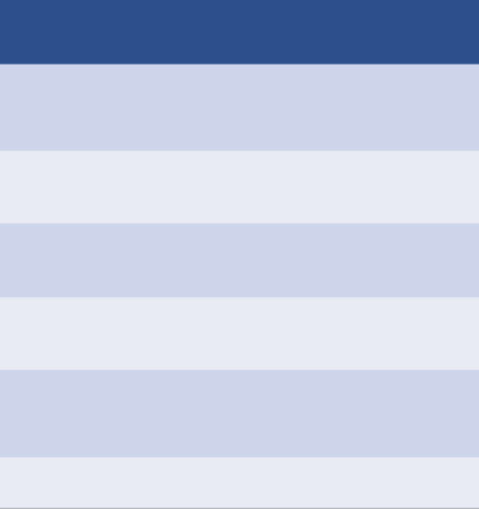




審査プロセス
(１) 審査項目毎の検証・評価 : 次の審査項目を設定し、基準（次頁）に従い、 大項目毎に評価を行う。
審査項目 評価基準
大項目 ※小項目/評価の視点は次頁参照
１．当該提案に係る公共施設等の整備等の必要性
２．提案の実現可能性
※「―」現時点で評価不可
◎ | 〇 | ×
必要性あり | 必要性は認めるが最適な事業範囲等について検討の余地あり | 必要性なし（検討終了）
実現可能性が高く優れた提案である | 実現可能性は認められるが、検討・解決すべき課題がある | 実現可能性なし (対応不可能な課題がある)
確実な効果があり、かつ最適な手法であると評価できる | 効果は認められるが、手法採用には精査が必要 | 効果が認められない
財政負担の平準化等の財政メリットが大きい | メリットは認められるが、補助金等の財源確保の観点から検討が必要 | 財政に与える負の影響が大きく、市として許容できない
当該提案手法が最適である /他の手法がない | 他の手法による検討の余地あり | 他の手法の方が明らかに優れており、採用の余地なし
※項目に応じて適宜設定する
３．PFI手法を活用することの妥当性
４．財政に及ぼす影響
５．他の手法による当該公共施設等の整備等の可能性
６．その他(適宜考慮して検討を実施)
(２) 総合評価 : (１)の評価結果から、当該提案の内容を総合的に評価する。
(1) | ― |  |  | 1が×
(2) | 〇 |  | × | ―
(3) | する | しない |  | ―
結果 | Ａ | Ｂ | Ｃ
 | 実施方針を定めることが適当 | 継続検討 | 検討終了
〇
効果等が認められる等、評価できる提案である
×
効果等が認められない提案である
/市として許容できない提案である
(３) 事業化の時期による評価 : 市として速やかに事業化をするか否か
する
市として速やかに事業化する
しない
当分の間、事業化はしない (実施時期未定も含む)

Slide 92
審査項目(基準)
大項目 | 小項目 | 評価の視点
１．当該提案に係る公共施設等の整備等の必要性 | ①上位・関連計画と整合した内容となっているか | 市の上位・関連計画等における市の目指す方向性や施策等の趣旨との整合性により評価
 | ②課題解決やサービス向上（付加機能による効果を含む）に繋がるものであるか | 市の現状把握や課題整理が適切であり、その解決策やサービス向上に繋がる内容であるかという点で事業の必要性を評価
２．提案の実現可能性 | ①法制度上実現可能な事業内容となっているか | 法制度における規制条件の有無や提案者の前提条件の有無により評価
 | ②技術的に実現可能な事業内容となっているか | 整備等の工法や周辺環境への影響（用地、補償、交通への影響等）、事業スケジュールにより評価
 | ③事業者が確保すべき事業の収益性・安全性・継続性が確保された事業内容となっているか | ・資金調達計画の妥当性により評価 ・PIRR、DSCR等の各種指標により評価 ・事業実施体制により評価
３．PFI手法を活用することの妥当性 | ①サービス向上等が認められるか | PFI手法の導入による定性的効果により評価
 | ②VFMが認められるか | VFMにより評価（PSCとPFI-LCCの前提条件不一致分の効果は4で評価）
４．財政に及ぼす影響 | 既存計画や従来方式により実施した場合と比較して、合理的な財政負担であるか、財源確保が可能か | ・既存計画による事業を実施した場合と比較して、財政負担が合理的なものであるかという点（補助金・交付金等適用の有無を含む）により評価 ・市の財政状況・将来見込み・他事業との優先順位等により評価
５．他の手法による当該公共施設等の整備等の可能性 | 他のPPPスキームと比較して、提案された事業スキームが妥当（合理的）であるか | 他の事業スキームとの比較により評価
６．その他（適宜考慮して検討を実施） | ①地域活性化に繋がる提案がなされているか（地元企業の活用・育成に係る提案内容がなされている場合、その内容）
 | ②ファシリティ・マネジメントの方向性（管理水準の適正化や総量抑制の観点）と合致した提案となっているか

Slide 93
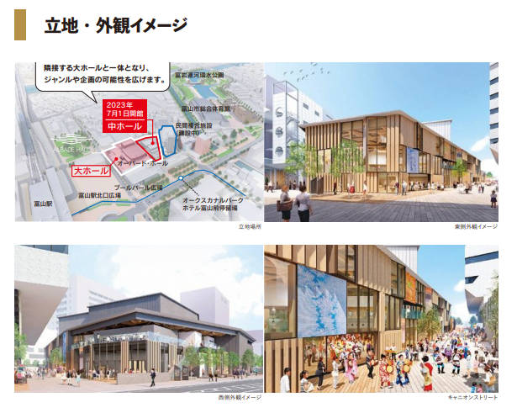

Slide 94
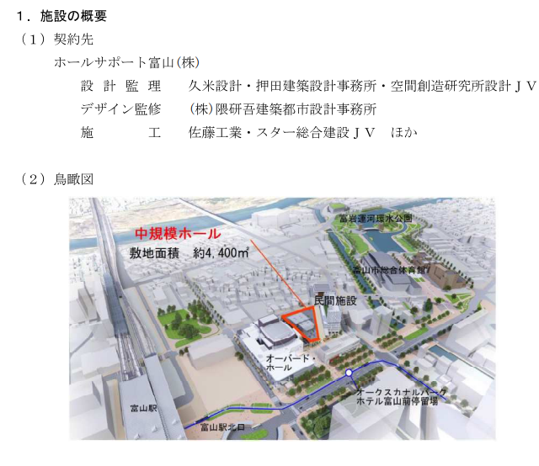

Slide 95
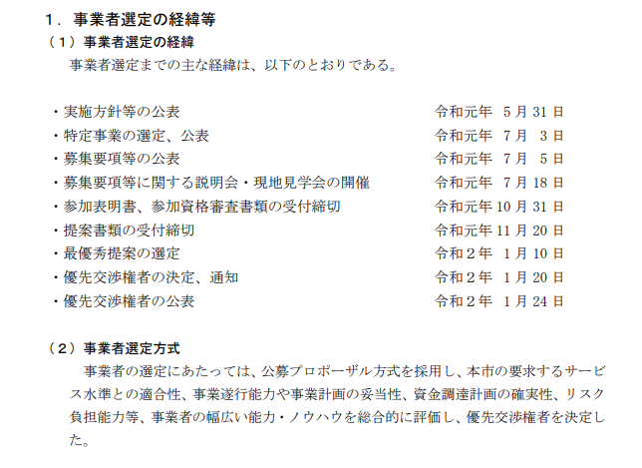

Slide 96
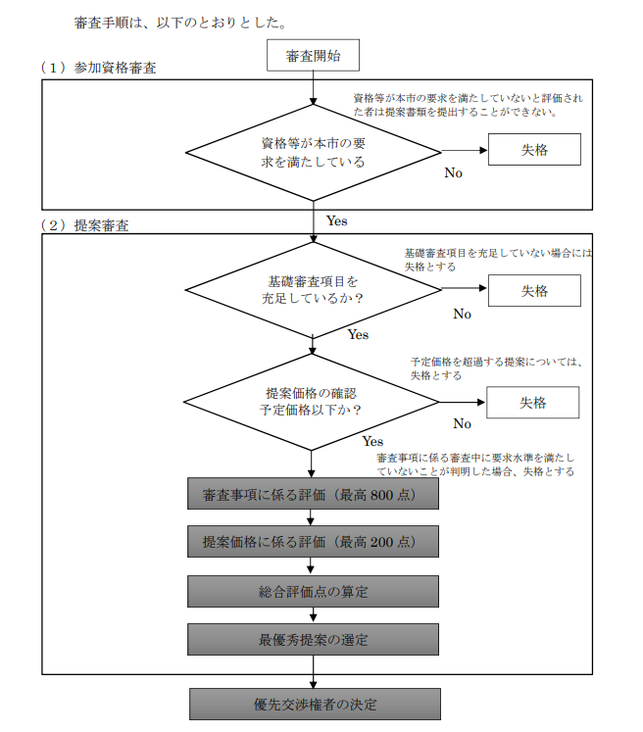

Slide 97
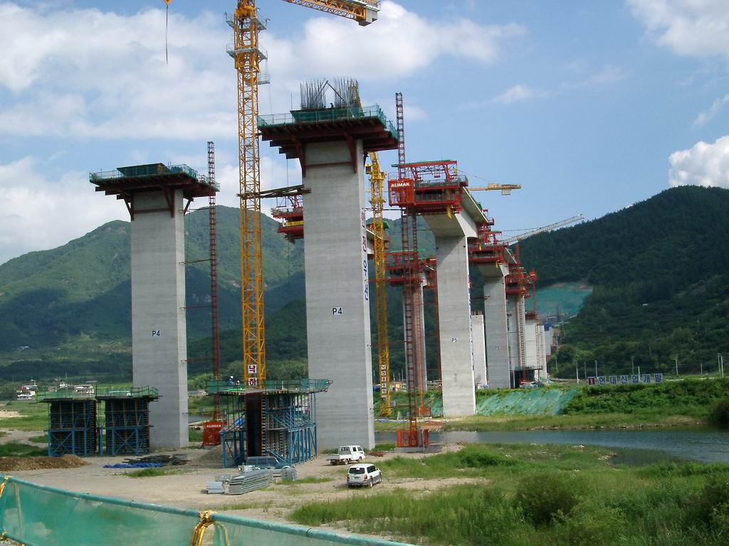
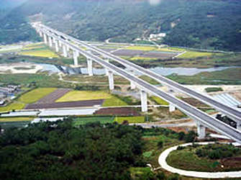
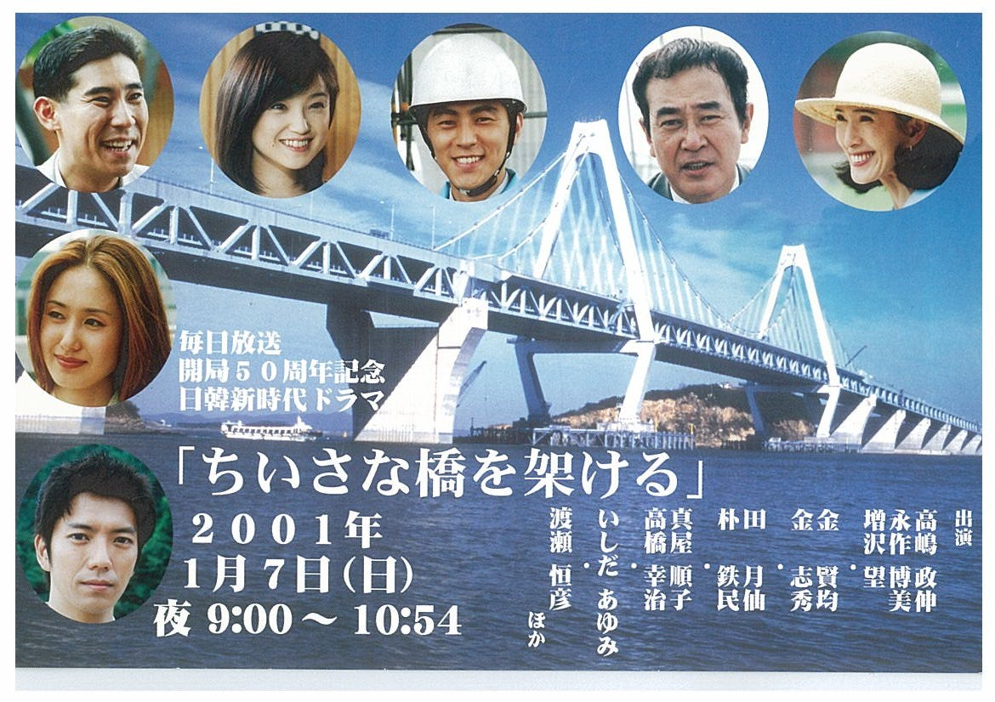
民間資金活用
PPP/PFI 等
新たな手法、PPP/PFIもその1つ
韓国では2000年に欧米では1980年代から
実施。日本はなぜできない。
韓国 テグ～ブサン高速道路PFI事業 と
永宋大橋 CM・PFI事業
橋梁１０５橋、トンネル13本
1年間の設計照査と4年間の施工管理、
モニタリンング

Slide 98
30年、否！明治以降変更されていない、
「新たな入札契約方式」の早期導入！
PPP/PFI,デザインビルド,CM・PM ・・・・・
先進国中、最も遅れている。恥ずかしいこと。
ロケットが飛ばないのも、事故が起きるのも、
根本は何か？

Slide 99
最後に役所の直すべきところ
●新たな考えになれない、いまだに作ることを！
成長期の考えを現在も、し続ける。実績主義。
・プライド わかってないのに、わかったふり
・決められない。常に上を気にしてる。
・隠蔽主義 大したことないのに隠そうとする。
・学生の頃は優秀だったんだろうな！
よろしければ、相談に乗ります。

Slide 100
お疲れさまでした
何かありましたらどうぞ
お気軽に申し付けください

